Slide 1
8º ANO
MATEMÁTICA PORTUGUESA

Slide 2
Portanto, temos um exemplo de operação matemática, onde mesmo apresentando uma igualdade, não possui uma incógnita.
Idade de Matias: $14$
Idade da irmã de Matias : $14÷2=7$
Logo:
$$14+7=21$$
EXPRESSÃO NUMÉRICA
Expressões numéricas são sequências de operações matemáticas que devem ser resolvidas em uma ordem específica para garantir um único resultado correto. Não apresentam parte algébrica.
Exemplo 2: Matias tem 14 anos e sua irmã tem a metade de sua idade, juntos os dois tem 21 anos.
Resolução:
Observe que não é apresentado nenhuma pergunta o qual deseja ser determinado algum elemento desconhecido, apenas a afirmação de uma informação.

Slide 3
EXPRESSÃO ALGÉBRICA
Termo algébrico
É qualquer indicação de produto entre coeficientes (números reais) e (partes literais) variáveis.
Exemplo 1: Determine as partes do monômio $4x:$
Expressões algébricas são operações entre números e letras chamadas de variáveis, que normalmente representam alguma situação matemática.

Slide 4
Exemplo 2:
Considere o decágono regular a seguir.
Qual é a expressão que representa o seu perímetro?
Resolução:
Nesse exemplo, o valor do lado do decágono apresenta uma variável, dessa forma, para determinarmos seu perímetro, devemos somar a medida de todos os dez lados do polígono. Mas atenção: a variável pode assumir diversos valores, mas não se deseja determinar o seu valor.
Assim, efetuando a soma dos lados do decágono, o perímetro resultará em uma expressão algébrica:
$P=4x+4x+4x+4x+4x+4x+4x+4x+4x+4x$
$P=10∙4x$
$P=40x$

Slide 5
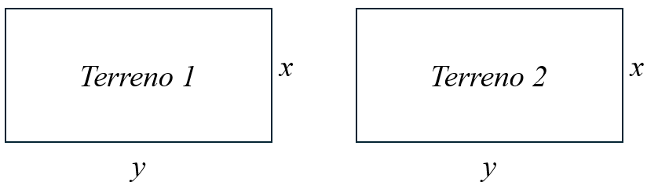
Exemplo 3: Glória possui dois terrenos em forma de retângulos cujo largura e comprimento são respectivamente $x$ e $y$ metros. Sabe-se que o valor de $y$ é igual ao dobro de $x$, qual expressão algébrica descreve o perímetro dos dois terrenos de Glória?
$P_{1}=x+x+y+y$
$P_{1}=2x+2y$
Mas $y$ é o dobro de $x$, logo temos que:
$P_{1}=2x+2\left(2x\right)$
$P_{1}=2x+4x$
$P_{1}=6x$
$P_{2}=x+x+y+y$
$P_{2}=2x+2y$
$P_{2}=2x+2\left(2x\right)$
$P_{2}=2x+4x$
$P_{2}=6x$
Resolução:
No exemplo, temos uma situação em que se deseja determinar a expressão que represente o perímetro $(P)$ dos terrenos. Trata-se de uma expressão em que o perímetro depende das variáveis $x$ e $y$, mas não é necessário determinar os seus valores, portanto, não temos uma equação, e sim uma expressão algébrica:
Como são dois terrenos, podemos concluir que o perímetro dos dois terrenos de Glória é o dobro do valor encontrado, assim temos:
$P=2∙6x=12x$

Slide 6
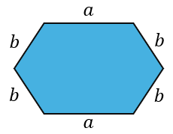
VALOR NUMÉRICO EM EXPRESSÕES ALGÉBRICAS
O valor numérico de uma expressão algébrica é determinado quando atribuímos valores às variáveis de uma expressão algébrica, tornando-a uma expressão numérica. Em uma expressão algébrica, a parte literal não precisa necessariamente ser substituída por valores numéricos. Entretanto, a fim de expressar sentido ao que ela se refere, atribui-se valores numéricos para que se possa validar a expressão algébrica.
Exemplo 1: Considere o hexágono.
Qual expressão algébrica que representa seu perímetro?
$P=a+a+b+b+b+b=2a+4b$
Considere $a=5$ e $b=3$, qual o perímetro desse hexágono em centímetros?
Se somarmos os lados do hexágono, conforme os valores informados, teremos:
$P=a+a+b+b+b+b$
$P=5+5+3+3+3+3$
$P=10+12$
$P=22 cm$
Agora, observe que utilizando a expressão algébrica encontrada para que possamos determinar o perímetro da figura, teremos:
$P=2a+4b$
$P=2∙\left(5\right)+4∙\left(3\right)$
$P=10+12$
$P=22 cm$

Slide 7

Verifique agora, qual o perímetro desse hexágono para $a=12 cm$ e $b=8 cm$, utilizando os métodos mencionados no exemplo 1. Logo depois, o que se pode concluir quando adotamos outros valores para $a$ e $b$, em ambos os métodos mencionados?
Exemplo 2:
Mateus irá pegar um taxi até o aeroporto. O taxista cobra uma taxa de deslocamento de $R\$ 6,45$, além desse valor, ele cobra $R\$ 3,82$ por quilômetro rodado.
Com essas informações, Mateus descobriu que o preço da corrida pode ser calculado pela expressão algébrica:
$$V=6,45+3,82∙d$$
Dessa forma, ele conseguiu calcular o valor que ele pagará em uma viagem de 12 quilômetros:
$V=6,45+3,82∙d$
$V=6,45+3,82∙12$
$V=6,45+45,84$
$V=52,29$
Dessa forma, nessa viagem de 12 quilômetros, Mateus pagará R$ 52,29.

Slide 8
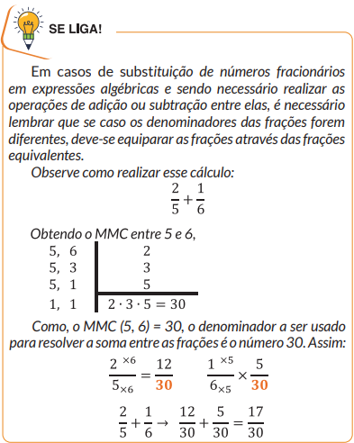
Exemplo 3:
Considerando a expressão $−\frac{ 1 }{2}x+x^{2}$, vamos calcular o valor numérico quando $x=\frac{3}{ 5 }$ e $x=−\frac{1}{ 4 }∙$
Resolução:
Para $x=\frac{3}{ 5 }$ , obtemos:
$−\frac{ 1 }{2}x+x^{2}$
$→−\frac{ 1 }{2}∙\frac{3}{ 5 }+{\left(\frac{3}{ 5 }\right)}^{2}$
$=−\frac{3}{ 10 }+\frac{9}{25}$
$=\frac{−15+18}{50}$
$=\frac{3}{50}$
Para $x=−\frac{ 1 }{4}$, obtemos:
$−\frac{ 1 }{2}x+x^{2}$
$→−\frac{ 1 }{2}∙\left(−\frac{ 1 }{4}\right)+{\left(−\frac{1}{ 4 }\right)}^{2}$
$=\frac{ 1 }{8}+\frac{ 1 }{16}$
$=\frac{ 2 }{16} +\frac{ 1 }{16}$
$=\frac{ 3 }{16}$

Slide 9
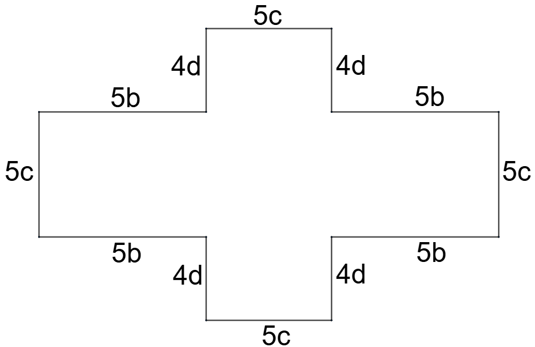
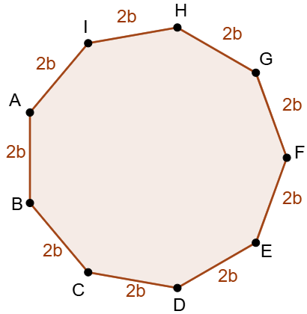
2. Observe a figura a seguir.
1. Observe a imagem a seguir.
a) Qual a expressão algébrica que representa o perímetro dessa figura?
b) Considere que $b=1,2$ cm, $c=0,8$ cm e $d=0,5$ cm, qual é o perímetro dessa figura para esses valores?
O valor do perímetro dessa figura para $b=6$ é igual a
(A) $96.$
(B) $108.$
(C) $120.$
(D) $144.$

Slide 10
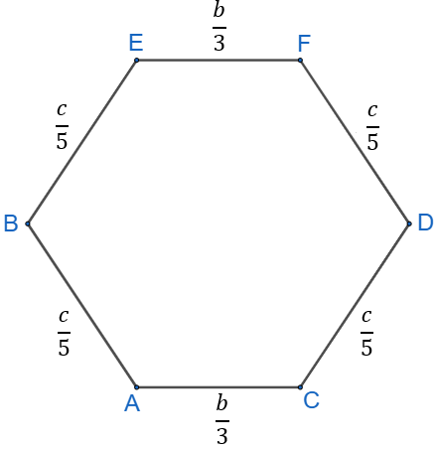
3. Observe o hexágono a seguir.
4. Calcule o valor das seguintes expressões algébricas.
a) $2m−n$, para $m=−\frac{1}{ 4 }e n=\frac{2}{ 3 }∙$
b) $\frac{3}{ 2 }a+b^{3}$, para $a=3 e b=−\frac{3}{ 2 }∙$
c) $\frac{5p + q }{p − q}$, para $p=4 e q=−1.$
d) $2ab^{2}−3a^{2}b$, para $a=2 e b=1,5.$
Determine:
a) A expressão algébrica que representa o perímetro do hexágono.
b) O valor aproximado do perímetro para $b=10 cm$ e $c=18 cm.$

Slide 11
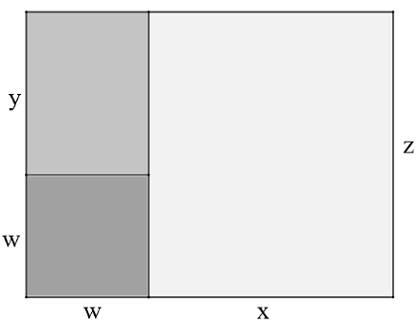
6. Observe a figura a seguir.
5. Considere o polinômio a seguir.
$$12a+2b^{2}$$
Qual é o valor numérico do polinômio, para $a=−\frac{1}{ 4 }$ e $b=\frac{3}{ 2 }$ ?
Considere $x=5$, $y=3,5$ e $w=2,5$.
a) Qual é o perímetro do retângulo $A_{1}$?
b) Qual é a área do retângulo $A_{1}$?
c) Qual é a expressão algébrica que representa o perímetro total da figura?
d) Qual é a expressão algébrica que representa a área total da figura?
e) Utilizando os valores de $x, y$ e $w$, qual é o perímetro total e a área total da figura?

Slide 12
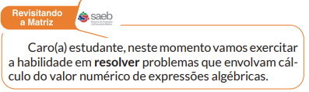
Item 2. A dona de uma pizzaria contratou o serviço de um motoboy para a realização das entregas. A expressão, a seguir, é utilizada para calcular o valor que será pago ao motoboy por cada entrega. Ela é composta por uma taxa fixa e um acréscimo por quilômetro $\left(d\right)$ rodado.
$$9+\left(2,5·d\right)$$
Qual é o valor que o motoboy receberá por uma entrega de 7 km de distância?
(A) R$ 18,50
(B) R$ 26,50
(C) R$ 53,50
(D) R$ 80,50
Item 1. Dada a expressão:
$$\frac{8}{ 5 }x^{2}−\frac{1}{ 3 }y+\frac{1}{ 5 }$$
O valor numérico da expressão para $x=\frac{1}{ 4 }$ e $y=−\frac{3}{ 2 }$ é
$\left(A\right) \frac{4}{ 5 }∙$ $\left(C\right) \frac{24}{5}∙$
$\left(B\right) \frac{12}{5}∙$ $\left(D\right) \frac{28}{5}∙$

Slide 13

EQUAÇÃO POLINOMIAL DE 1° GRAU
Uma equação matemática é uma sentença que relaciona duas expressões. Veja a exemplo a seguir a representação de uma equação:
Essa situação pode ser representada da seguinte maneira:
Pontos desconhecidos: $x$
Pontos ganhados: $5x+14$
Pontos penalizados: $−2x+\left(−14\right)$
Dessa forma, temos a seguinte equação:
$$5x+14=−2x−14$$
Assim, equação é uma sentença matemática aberta que possui, pelo menos, uma incógnita e uma igualdade $\left(=\right)$.
Durante um jogo de tabuleiro, um jogador começa com uma certa quantidade de pontos desconhecida.
Ao longo da partida, ele ganha 5 vezes essa quantidade de pontos e ainda recebe 14 pontos extras.
Por outro lado, devido a penalidades, ele perde o dobro da quantidade inicial de pontos e mais 14 pontos.
Sabendo que, ao final dessas duas situações, o total de pontos ganhos é igual ao total de pontos perdidos, qual era a quantidade inicial de pontos do jogador?

Slide 14
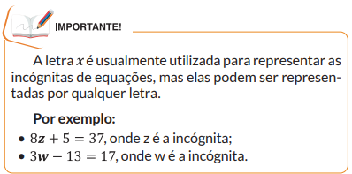
A parte que fica antes da igualdade (do lado esquerdo) é chamada de 1º membro, enquanto a parte que fica depois da igualdade (à direita da igualdade) é denominada de 2º membro. Na equação do 1º grau, a incógnita é o valor a ser encontrado.
Define-se equação polinomial do 1º grau toda equação redutível à forma:
$ax + b = 0$, com $a 0.$
Exemplo:
$$\underset{1° MEMBRO}{\underbrace{4x+44 }}= \underset{2° MEMBRO}{\underbrace{7x + 23 }}$$
Para resolver uma equação, é necessário determinar o valor atribuído a de modo que a igualdade seja verdadeira. Esse valor é chamado de raiz da equação.
• Princípio Aditivo da Igualdade: Quando se soma (ou se subtrai) qualquer número real nos dois membros de uma equação, a igualdade não se altera.
• Princípio Multiplicativo da Igualdade: Quando se multiplica (ou se divide) toda equação por qualquer número real, diferente de zero, a igualdade não se altera.
Nessa expressão, $a$ e $b$ são chamados de coeficientes, e $x,$ de incógnita.
As equações desse tipo são de 1° grau, pois o expoente da incógnita é 1.

Slide 15
Exemplo:
$$3w+13=49$$
Aplicando o princípio aditivo da igualdade na equação, temos:
$$3w+13−13=49 −13$$
$$3w+0=36$$
$$3w=36$$
Dessa forma, a igualdade não se altera.
Obs.: O número $−13$ não foi escolhido aleatoriamente, pois ao adicionar $13$ com seu oposto $−13$, conseguimos isolar a incógnita no primeiro membro.
Assim, para encontrar o valor da incógnita $w$, Aplicamos o princípio multiplicativo da igualdade
$$3w=36$$
Multiplicando ambos os membros por $\frac{1}{ 3 }$ , teremos:
$$\frac{1}{ 3 }∙3w=\frac{1}{ 3 }∙36$$
$$\frac{3w }{3}=\frac{ 36 }{3}$$
$$w=12$$
O número $\left(\frac{1}{ 3 }\right)$ não foi escolhido aleatoriamente. Para se resolver uma equação, é necessário inserir, em ambos os membros da equação, o elemento inverso multiplicativo.
Nesse caso, foi multiplicado em ambos os membros da equação o número $\frac{1}{ 3 }$, a fim de eliminar o coeficiente $3$ do termo $3w,$pois esse número é o inverso do número $3$. Ao multiplicá-los, o coeficiente torna-se igual a 1.
$$3∙\frac{1}{ 3 }=1$$

Slide 16
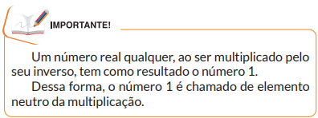
Para a resolução, vamos seguir os passos:
1º passo: Coloca-se todos os coeficientes que estiverem acompanhados pelas incógnitas em apenas um dos membros da igualdade, e aqueles que não estiverem acompanhados de incógnitas no outro membro. Nesse caso, a incógnita ficará no 1° membro. Portanto, o termo $7x$ que estava no 2° membro será transferido para o 1° membro, o sinal trocado, ou seja, passará a ser negativo $(−7x).$
Esse procedimento equivale a somar o oposto de $7x \left(−7x\right)$ em ambos os membros da equação. Acompanhe os cálculos:
$$\left(−7x\right)+4x+44=\left(−7x\right)+7x+23$$
$$−7x+4x+44=0+23$$
$$−3x+44=23$$
Método de resolução de equações polinomiais do 1º grau.
Com base na aplicação dos princípios citados, mostraremos um modo simplificado para o desenvolvimento da resolução de equação.
Observe a equação:
$$4x+44= 7x+ 23$$

Slide 17
2º passo: A fim de isolar a incógnita $x$dos demais elementos do 1º membro da equação, devemos retirar o próximo valor, nesse caso, o número 44. Portanto, é necessário “passar” o 44 para o 2º membro, mas com sinal invertido, ou seja, como $− 44$.
Esse procedimento equivale a somar o oposto de$44 \left(−44\right)$ em ambos os membros da equação. Assim, temos:
3º passo: Para isolar a incógnita $x$, é necessário retirar o coeficiente $−3.$Para isso, “passaremos” = para o 2º membro, mas, como ele está multiplicando a incógnita, ele “passará” para o 2° membro realizando a operação inversa, a divisão.
Esse movimento na equação consiste em multiplicar toda equação por um número de modo a deixar o coeficiente de $x$ igual a $1$. Neste caso, o inverso de $−3$ é $−\frac{1}{ 3 }$ . Veja:
$$−\frac{1}{ 3 }∙\left(−3x\right)=−\frac{1}{ 3 }∙\left(−21\right)$$
$$\frac{ 3x }{3}=\frac{ 21 }{3}$$
$$x=7$$
Portanto, a solução da equação é $x=7$.
$$−3x+44+\left(−44\right)=23+\left(−44\right)$$
$$−3x+0=−21$$
$$−3x=−21$$

Slide 18
Situações Problema representadas por equações do 1° grau
1) Ao comprar os materiais escolares para seu filho, uma mãe gastou R$ 200,00. Ela comprou dois cadernos iguais, uma caixa de lápis de cor por R$ 15,00, um kit de canetas por R$ 10,00, um kit com régua, esquadros e transferidor por R$ 30,00, uma lapiseira por R$ 20,00, uma borracha por R$ 4,00 e um compasso por R$ 35,00. Quanto custou cada um dos cadernos?
Somando os valores dos materiais escolares que foram comprados e igualando ao valor total gasto, temos:
$$2x+15+10+30+20+4+35=200$$
Somando os valores numéricos,
$$2x+114=200$$
Resolvendo a equação:
$$2x=200−114$$
$$2x=86$$
Perceba que os dois cadernos custaram R$ 86,00. Para determinar o valor de cada cadernos, temos:
$$x=\frac{86}{2}$$
$$x=43$$
Assim, cada caderno custou R$ 43,00.
Resolução: Observe que a situação problema gera dois membros, um que representa a soma dos produtos comprados e outro que representa a quantia gasta, além disso deseja-se determinar o valor específico do caderno que representa a incógnita.

Slide 19
2) Na prateleira de um supermercado há caixas de suco de morango e de manga, totalizando 145 caixas. O número de caixas de suco de morango é igual ao quádruplo do número de caixas de suco de manga. Quantas caixas de suco de manga há na prateleira?
3) Somando as idades de Ana e de Beatriz, obtemos 25 anos. Calcule as duas idades, sabendo que o dobro da idade de Ana é igual ao triplo da idade de Beatriz.
Resolução: Chamando “idade de Ana” de $x$ e sabendo que “Idade de Ana $+$ idade de Beatriz é igual a 25”, temos que “idade de Beatriz” é $25−x$.
Como o problema afirma que o dobro da idade de Ana $\left(2·x\right)$ é igual ao triplo de Beatriz $\left(3·\left(25−x\right)\right)$. Dessa forma, temos:
$$2·x=3·\left(25−x\right)$$
$$2·x=75 − 3·x$$
$$2x+3x=75$$
$$5x=75$$
$$\frac{5x }{5}=\frac{75}{5}$$
$$x=15$$
Resolução:
Sendo $x$ o número de caixas de suco de manga, o número de caixas de suco de morango será $4x$.
Se o total de caixas de suco é 145, temos:
$$x + 4x = 145$$
$$5x=145$$
$$\frac{5x }{5}=\frac{145}{5}$$
$$x=29$$
Portanto, há 29 caixas de suco de manga na prateleira.
Substituindo o valor de $x$ na expressão que representa a idade de Beatriz $\left(25−x\right)$, temos:
$$25−x=25−15=10$$
Portanto, Ana tem 15 anos e Beatriz tem 10 anos.

Slide 20
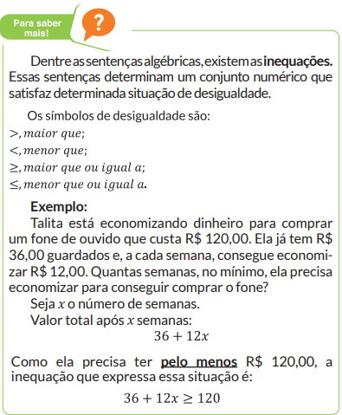
7. Nomeie as expressões, a seguir, diferenciando-as em: expressão numérica, expressão algébrica, equação ou inequação.
a) $12+32=14+30$
b) $2x−14=16$
c) $3x−8≥7$
d) $4x+6$
e) $2x+8=0$
f) $7+12=19$
g) $−2x+5≤9$
h) $3y+14x$

Slide 21
8. Classifique as situações a seguir em equação ou inequação, e determine a sentença relacionada a cada caso.
a) Fábio comprou uma camisa por determinado valor, uma calça no valor de R$ 30,00 a mais que a camisa e um sapato por dois terços da camisa pagando por essa compra R$ 555,00. Qual o valor de cada produto comprado?
b) Um site de venda de roupas tem como proposta de venda o seguinte modelo, na compra de peças de roupa que no total custem de R$ 250,00 a entrega é grátis. Maurício comprou uma camisa e uma calça por R$ 30,00 a mais que a valor da camisa e obteve entrega grátis. Qual é a expressão que possibilita determinar o valor de cada peça de roupa?
9. Observe a sentença matemática a seguir:
$$2∙\left(x+4\right)=x+6$$
Dentre as possibilidades de se nomear a expressão anterior, podemos chamá-la de
(A) inequação.
(B) expressão algébrica.
(C) expressão numérica
(D) equação polinomial de 1° grau.

Slide 22
10. A raiz $x=\frac{4}{ 5 }$, é solução para qual equação polinomial de 1° grau?
$\left(A\right) \frac{3}{ 4 }x +\frac{x}{ 3 }−\frac{3}{ 4 } = 0$
$\left(B\right) \frac{x−1}{2} + x =\frac{7}{10}$
$\left(C\right) 2x−\frac{5}{ 7 }=\frac{3}{ 2 }x−\frac{1}{ 3 }$
$\left(D\right) −\frac{2}{ 3 }x+\frac{2}{ 5 }x=\frac{4}{ 3 }x−\frac{9}{ 5 }$
11. Resolva as seguintes equações.
a) $2x−14=30$
b) $3x+8=x−6$
c) $5x + 9 = 7x−11$
d) $\frac{ −3x }{5} =21$
e) $7x+ 15−5\left(x−10\right)=−10−13x$
f) $3\left(x−2\right)−\left(11−x\right)= 28−x$
g) $\frac{ \left(x+4\right) }{5}+\frac{ x }{4}=\frac{ x }{2}$
h) $5x−2\left(5−x\right)=30+3x$
i)$\frac{ x + 1 }{3}+\frac{ x + 2 }{4}= 2$

Slide 23
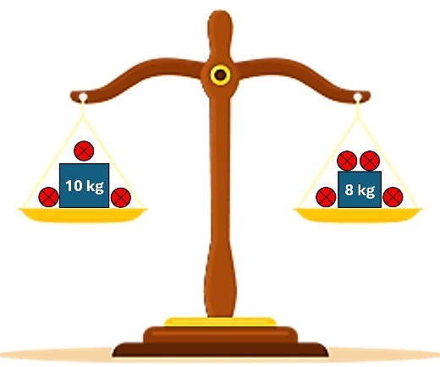
12. Na figura a seguir os pratos estão equilibrados.
13. Escreva a equação que permite resolver cada um dos problemas e, em seguida, resolva-os.
a) A soma de dois números é 384, e um deles é terça parte do outro. Quais são esses dois números?
b) Marcos e Plínio tem juntos R$ 1275,00. Marcos tem o dobro que Plínio mais R$ 90,00. Quanto tem cada um?
c) Quero dividir a compra de um produto no valor de R$ 1800,00 em três parcelas. Na primeira, será pago a terça parte do valor da segunda parcela, e na terceira deve ser pago o valor da segunda mais R$ 200,00. Quais serão os valores de cada parcela?
a) Escreva a equação que permite calcular a massa $x$ de cada bolinha.
b) Resolva a equação do item a).
c) O que o resultado da equação significa?

Slide 24

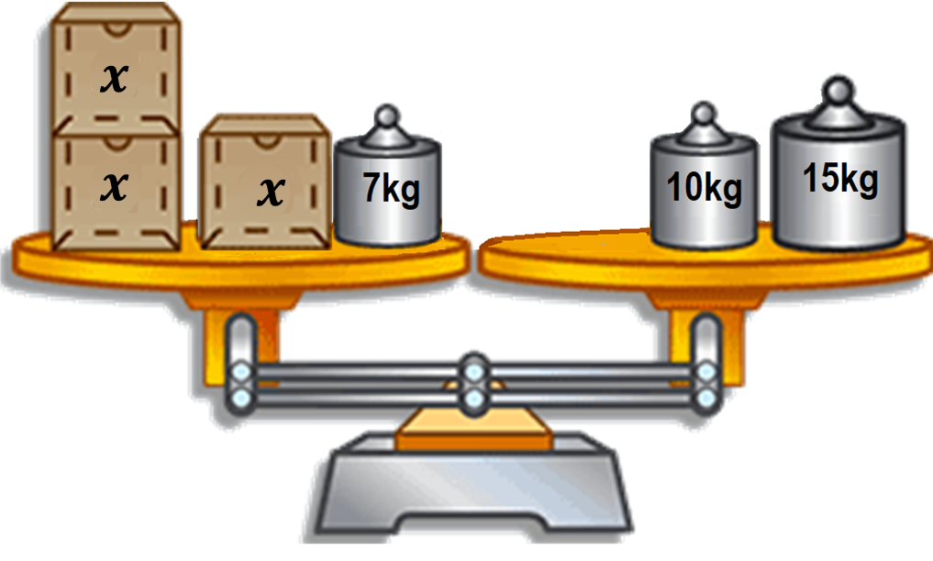
Caro(a) estudante, neste momento vamos exercitar as habilidades de identificar e resolver problemas que envolvam equações polinomiais do 1º grau.
Item 1. Observe a balança, a seguir, que se encontra equilibrada.
Item 2. (CAEd 2023) André é biólogo e está estudando o crescimento vertical de uma árvore desde o plantio de sua semente. Ele observou que essa árvore teve um crescimento vertical mensal constante igual a 8 centímetros e, assim, atingiu 280 centímetros de altura.
A equação que permite calcular a quantidade $x$ de meses decorridos desde o plantio da semente dessa árvore até ela atingir essa altura atual é
(A) $280x=8$.
(B) $8x=280$.
(C) $8x=288$.
(D) $8+x=280$.
Qual é a equação que permite calcular a massa de cada caixa?
(A) $x=25$
(B) $x+7=25$
(C) $3x=25$
(D) $3x+7=25$

Slide 25

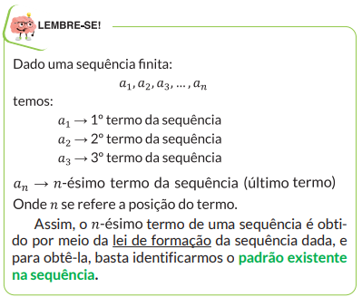
LEI DE FORMAÇÃO OU REGULARIDADE DE UMA SEQUÊNCIA
A lei de formação é a sentença aberta que determina todos os termos de uma sequência.

Slide 26
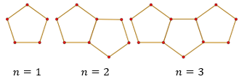
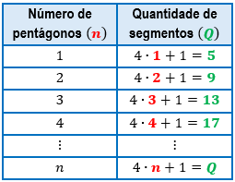

Observe a sequência de figuras formadas por pentágonos:
Assim, a figura que possui um número de pentágonos igual a $n$ terá uma quantidade de segmentos iguais a $Q=4n+1$.
Podemos definir uma sequência como:
Uma sequência de números reais é uma relação dos números naturais não nulos em função dos números reais, que associa a cada número natural a um número real.
Sabendo que as próximas figuras, seguem esse mesmo padrão, é possível determinar uma expressão algébrica que relacione a quantidade de segmentos $Q$, na figura que possui um número de pentágonos igual a $n$.

Slide 27
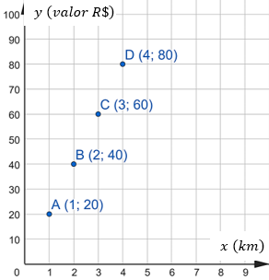
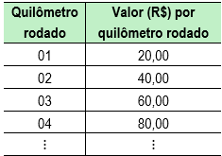
Sequências em Situações Problemas
Pode-se notar uma relação entre a quantidade de quilômetros rodados (valor independente) e o valor que ele irá receber (valor dependente da quantidade de quilômetros rodados). Assim, podemos representar essa relação no plano cartesiano, onde $x$ representa os quilômetros rodados e $y$ representa o valor recebido por esses quilômetros:
Sérgio é um motorista de caminhão que cobra R$ 20,00 por quilômetro rodado, para entregas dentro da cidade. Sua empresa realiza o pagamento depois de um determinado período, sendo necessário que ele contabilize a quantidade de quilômetros rodados. Observe a tabela com alguns de seus ganhos:

Slide 28

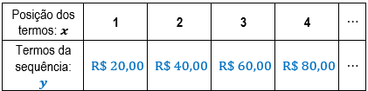
Podemos, então, elaborar uma sequência numérica da seguinte forma:
A relação existente é: “o valor a receber é vinte vezes maior que a quantidade de quilômetros rodados” ou, equivalentemente, “ele está ganhando 20 reais por cada quilômetro rodado”.
Assim:
Cada um desses números (20, 40, 60, 80, 100, ...) é chamado de termo da sequência.
Podemos observar que a lei de formação dessa sequência é:
$$y=20x$$
Pois, Sérgio está ganhando 20 reais por cada quilômetro rodado.
Dessa forma, é possível entender a situação de Sérgio tanto na forma gráfica quanto na forma algébrica.

Slide 29

14. Observe a sequência a seguir.
Agora responda:
a) Quantos losangos devem compor as duas próximas figuras mantendo o padrão dessa sequência?
b) Elabore um quadro que relacione a posição da figura e o número de losangos que a compõe.
c) Quantos losangos devem conter as figuras que ocupam as posições 11 e 12?
d) Qual é a expressão algébrica que descreve o padrão dessa sequência?

Slide 30
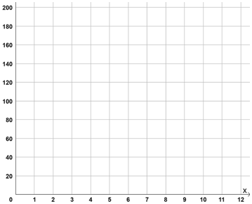
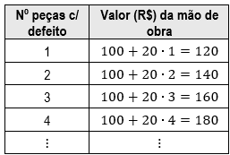
15. O preço da mão de obra do conserto de um automóvel é calculado de acordo com o número de peças com defeito, somando a um valor fixo de R$ 100,00. Sabe-se que, a cada peça com defeito, serão adicionados R$ 20,00 ao preço da mão de obra.
Observe o quadro a seguir, com os possíveis valores dos consertos.
a) Qual é a expressão algébrica que relaciona o número de peças com defeito e o valor, em reais, a ser cobrado pela mão de obra?
b) Escreva os pares ordenados que relacionam o número de peças com defeito ($x$) e os respectivos valores da mão de obra ($y$).
c) Marque, no plano cartesiano, a seguir, os pares ordenados encontrados no item b).

Slide 31
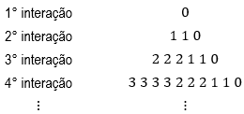
16. (OBMEP 2008 – Adaptada) Observe o padrão dos algarismos de 0 a 9.
A maior quantidade de algarismos usados para escrever essa sequência de números até a 10° interação é igual a
(A) 24.
(B) 28.
(C) 30.
(D) 32.

Slide 32
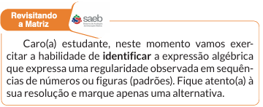
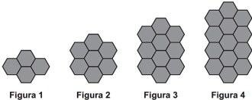

Item 2. (CAED 2023) Observe, na sequência, figuras compostas por peças com o formato de hexágono regular.
Item 1. As variáveis $n$ e $P$ assumem valores conforme mostra o quadro a seguir.
A quantidade de peças em cada figura dessa sequência está relacionada com a posição $n$ da figura na sequência.
A expressão algébrica que relaciona o número de peças de uma figura dessa sequência em função de sua posição $n$ é igual a
A relação entre $P$ e $n$ é dada pela expressão
(A) $P=n+1$.
(B) $P=n+2$.
(C) $P=2n−2$.
(D) $P=n−2$.
(A) $n + 3$.
(B) $3n + 1$.
(C) $3n + 4$.
(D) $4n + 3$.

Slide 33


Exemplo:
Observe a equação $3x + 2y = 8$.
Para saber se um par ordenado $\left(x;y\right)$ é solução desta equação, substituímos os valores de $x$ e $y$.
$\left(2; 1\right)→3∙2 + 2∙1= 8 → 8=8;$
$\left(3; 2\right)→3∙3 + 2∙\left(2\right)= 13 →13≠8;$
$\left(4; −2\right)→3∙4 + 2∙\left(−2\right)= 8 → 8=8.$
Portanto, $\left(2; 1\right)$ e $\left(4; −2\right)$ são soluções da equação, enquanto $\left(3; 2\right)$ não faz parte do conjunto solução
EQUAÇÃO POLINOMIAL DO 1º GRAU COM DUAS INCÓGNITAS
Uma equação do 1º grau com duas variáveis pode ser representada por uma sentença algébrica do tipo:
em que $a, b$e$c$são coeficientes,$c$ é o termo independente e $x$ e $y$ são as variáveis.
O conjunto de valores, que atribuídos a $x$ e a $y$ que satisfazem a igualdade, é o conjunto-solução. Nesse caso, ele é representado pelo par ordenado $\left(x; y\right)$.
Mas atenção! Não existem apenas duas soluções para essa equação.

Slide 34
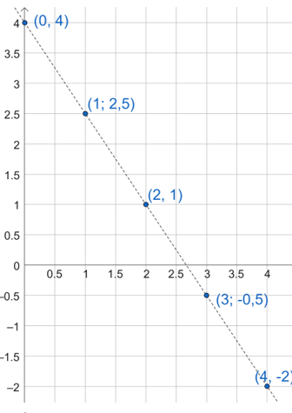

Ainda no exemplo anterior, observe no quadro seguinte, o comportamento dos pares ordenados que satisfazem a equação.
Perceba que para os valores de $x$ a sequência cresce de 1 em 1, ou seja, segue a sequência dos números inteiros, já para os valores de $y$ os números decrescem de um número para o outro em 1,5. Essa característica no plano cartesiano fica muito interessante, pois esses pontos são colineares, ou seja, todos eles pertencerão a uma mesma reta. Veja sua forma gráfica:

Slide 35
18. O par ordenado $(4, −1)$ é solução de qual equação com duas incógnitas a seguir?
(A) $3x+8y=2$
(B) $2x−y=9$
(C) $x+y=5$
(D) $x−y=3$
19. Segundo a equação $2x−y=1$, apresente dois pares ordenados que sejam solução para essa equação.
17. Observe a equação com duas incógnitas a seguir:
$$4x−\frac{3}{2}y=0$$
Dentre os pares ordenados apesentados, qual deles é solução para a equação com duas incógnitas?
(A) $(0,5;1)$
(B) $(2, 4)$
(C) $(3, 8)$
(D) $(4, 10)$

Slide 36
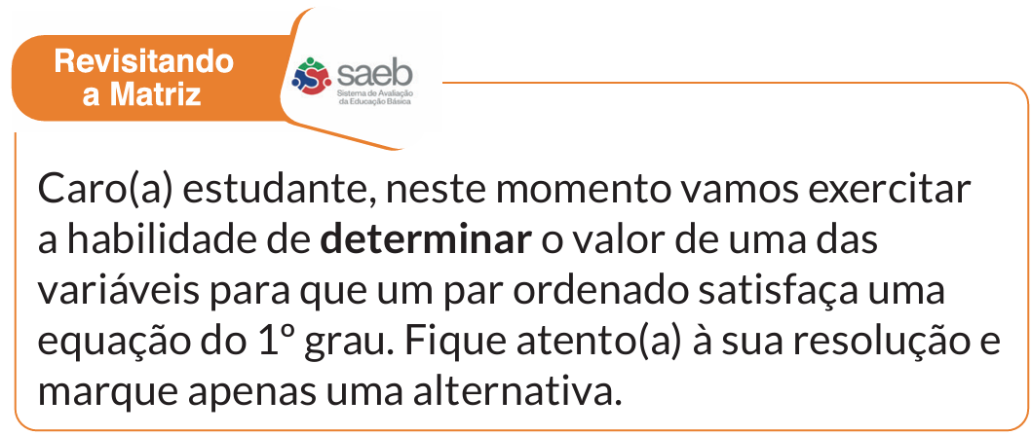
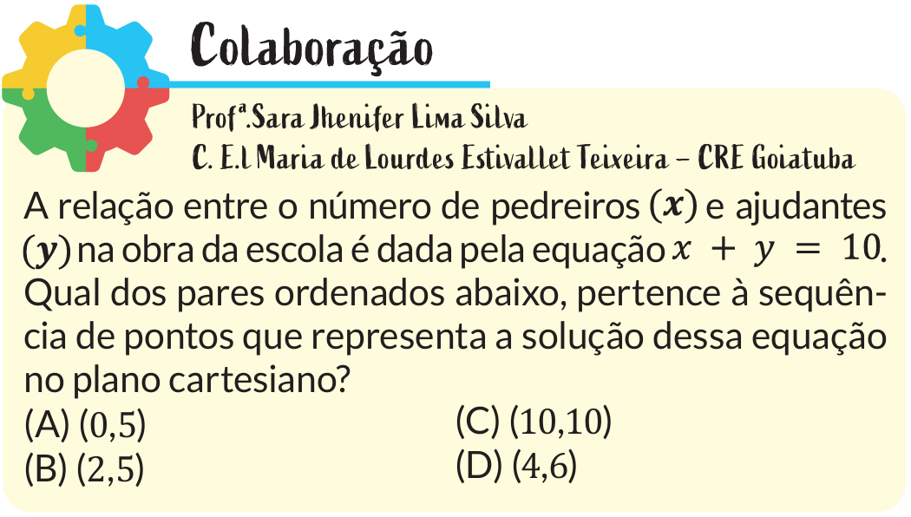
Item 1. Considere a equação $y=−x+4$.
Qual dos pares ordenados, a seguir, satisfaz essa equação?
(A) (2, 4)
(B) (3, 1)
(C) (1, 4)
(D) (4, 2)

Slide 37

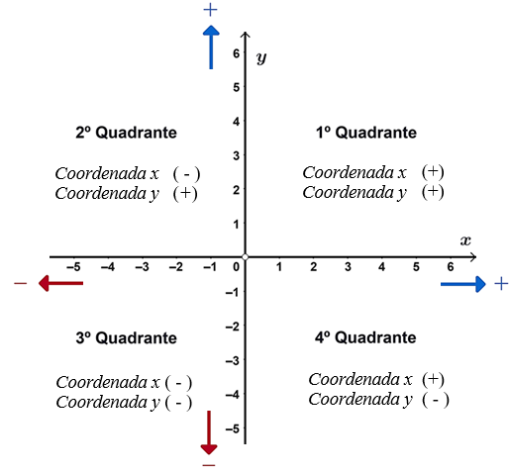
PLANO CARTESIANO
O plano cartesiano é formado por um sistema de dois eixos perpendiculares entre si, um horizontal e um vertical, denominados, respectivamente, eixo das abscissas ($x$) e eixo das ordenadas ($y$). Esses eixos se encontram em um ponto chamado origem (O) e, a partir da origem, os eixos são numerados, dividindo o plano em quatro partes, chamadas de quadrantes.

Slide 38
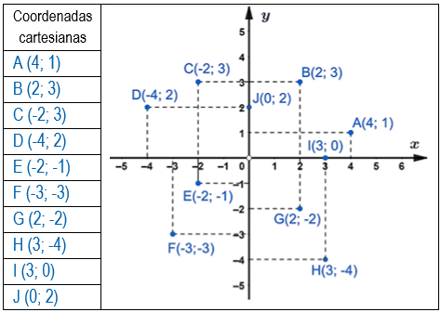
Coordenadas Cartesianas
Para localizar um ponto no plano cartesiano, são necessárias duas coordenadas: um referente ao eixo $x$ e outra referente ao eixo $y$. Essa localização é realizada por meio de um par ordenado $\left(x, y\right)$, em que o primeiro elemento representa a abscissa do ponto, indicando sua posição em referente ao eixo $x,$ e o segundo elemento representa a ordenada do ponto, indicando sua posição referente ao eixo $y$.
Observe, a seguir, as coordenadas de alguns pontos localizados no plano cartesiano.

Slide 39
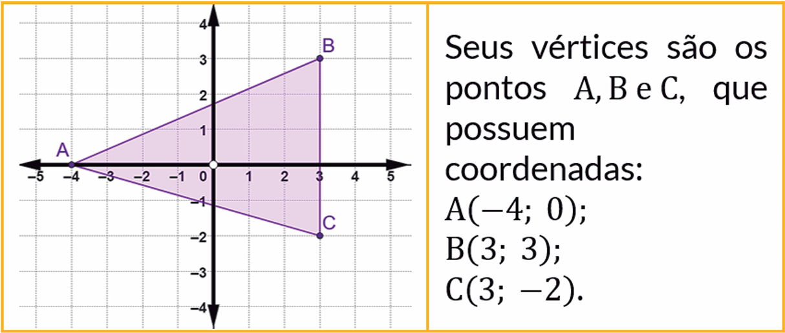
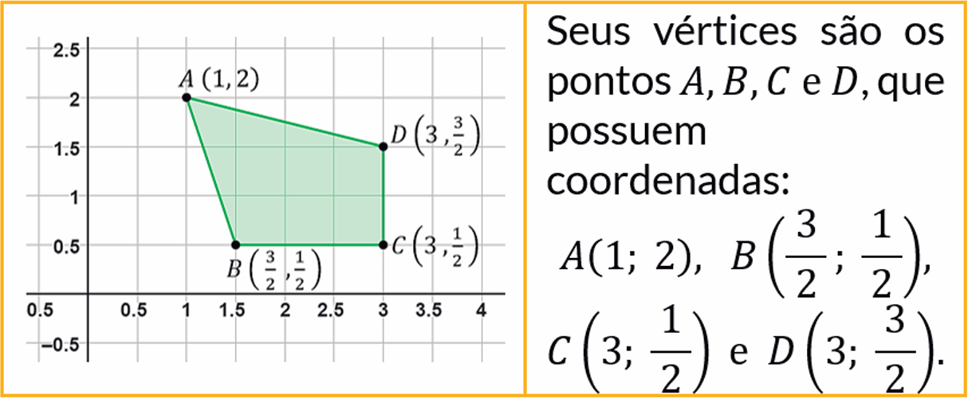
Exemplos:
1) Observe o triângulo $ABC$, a seguir, no plano cartesiano.
Observação: Quando a abscissa de um ponto é igual a zero, ele se localiza sobre o eixo $y,$ e quando a ordenada de um ponto é igual a zero, ele se localiza sobre o eixo $x$.
Volte ao plano cartesiano anterior e analise os pontos
I (3; 0) e J (0; 2).
Polígonos formados por coordenadas cartesianas
Utilizando três ou mais coordenadas cartesianas não colineares (que não estão em uma mesma reta), é possível delimitar vértices de um polígono, que terá uma representação no plano cartesiano.
2) Observe o quadrilátero $ABCD$, a seguir, no plano cartesiano.

Slide 40

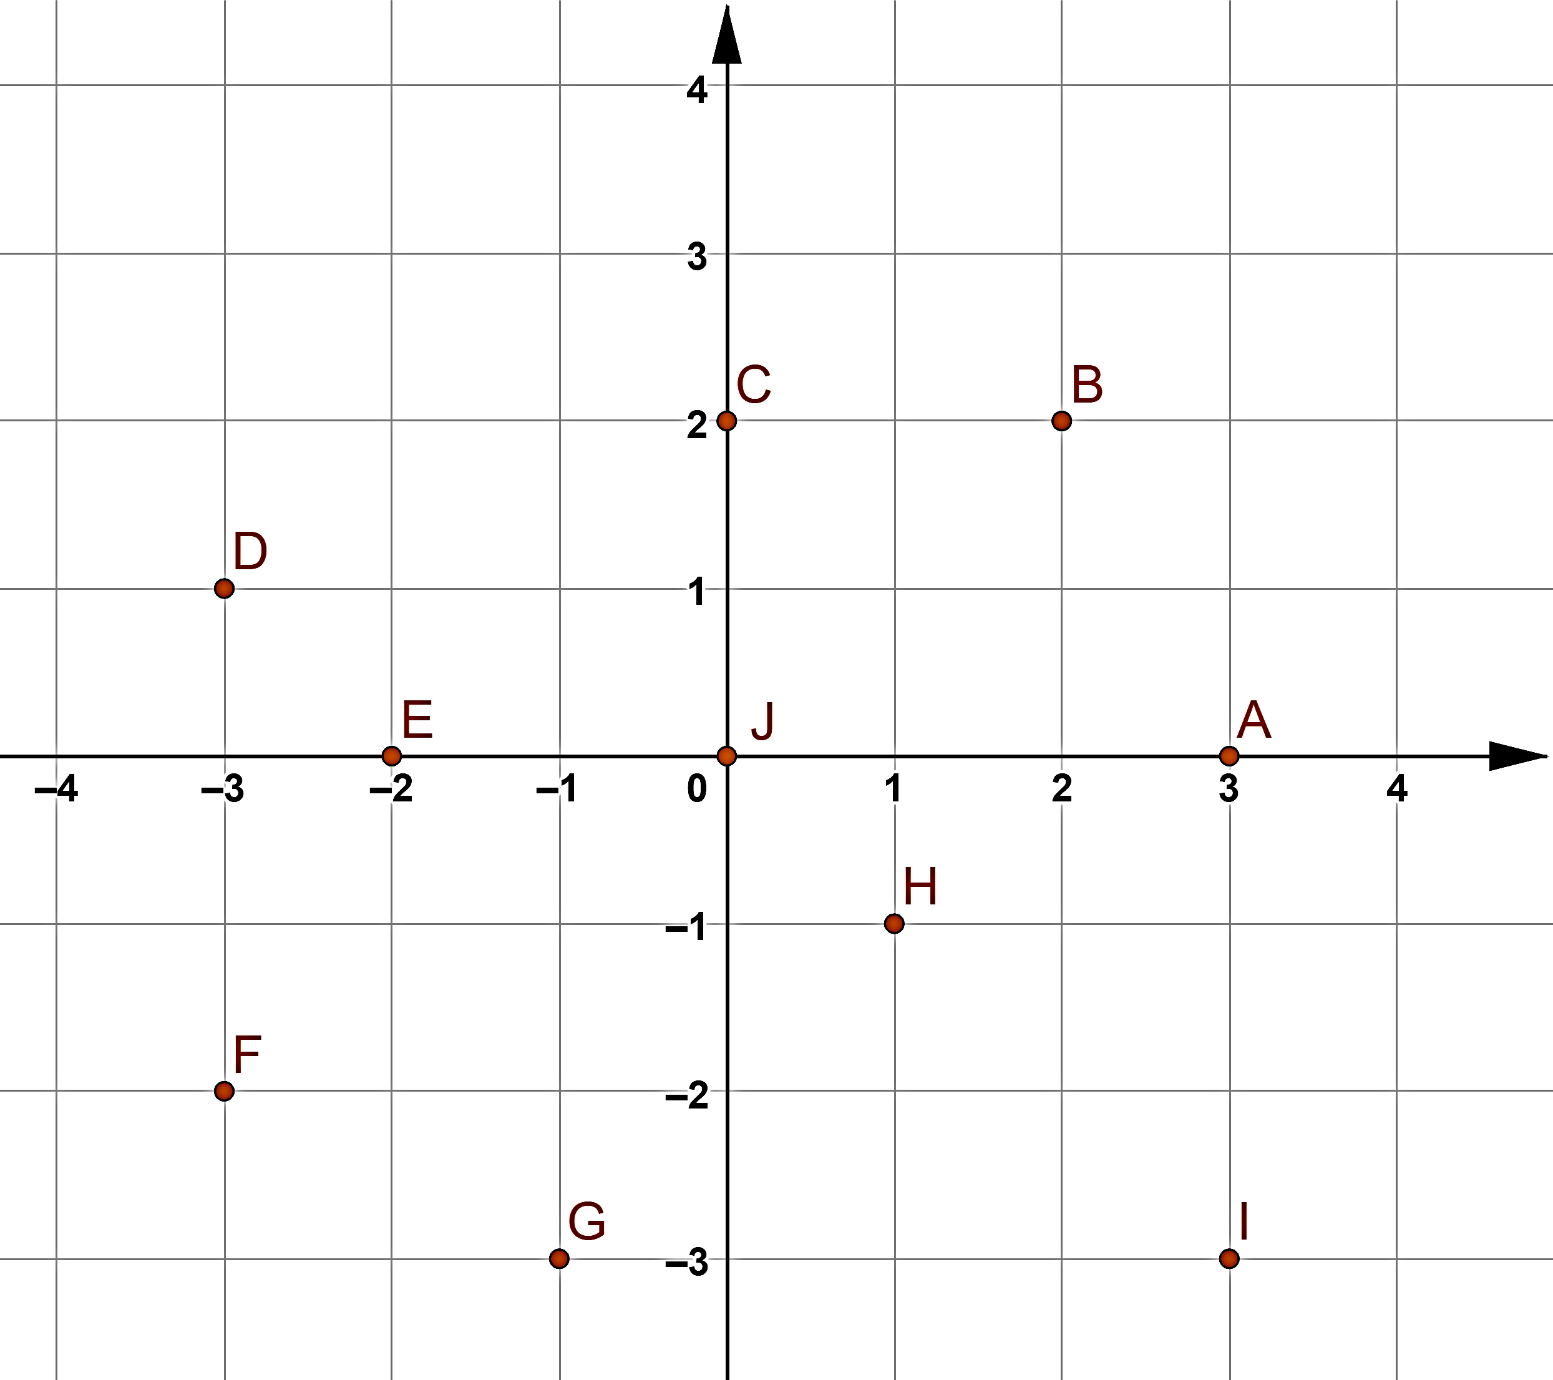
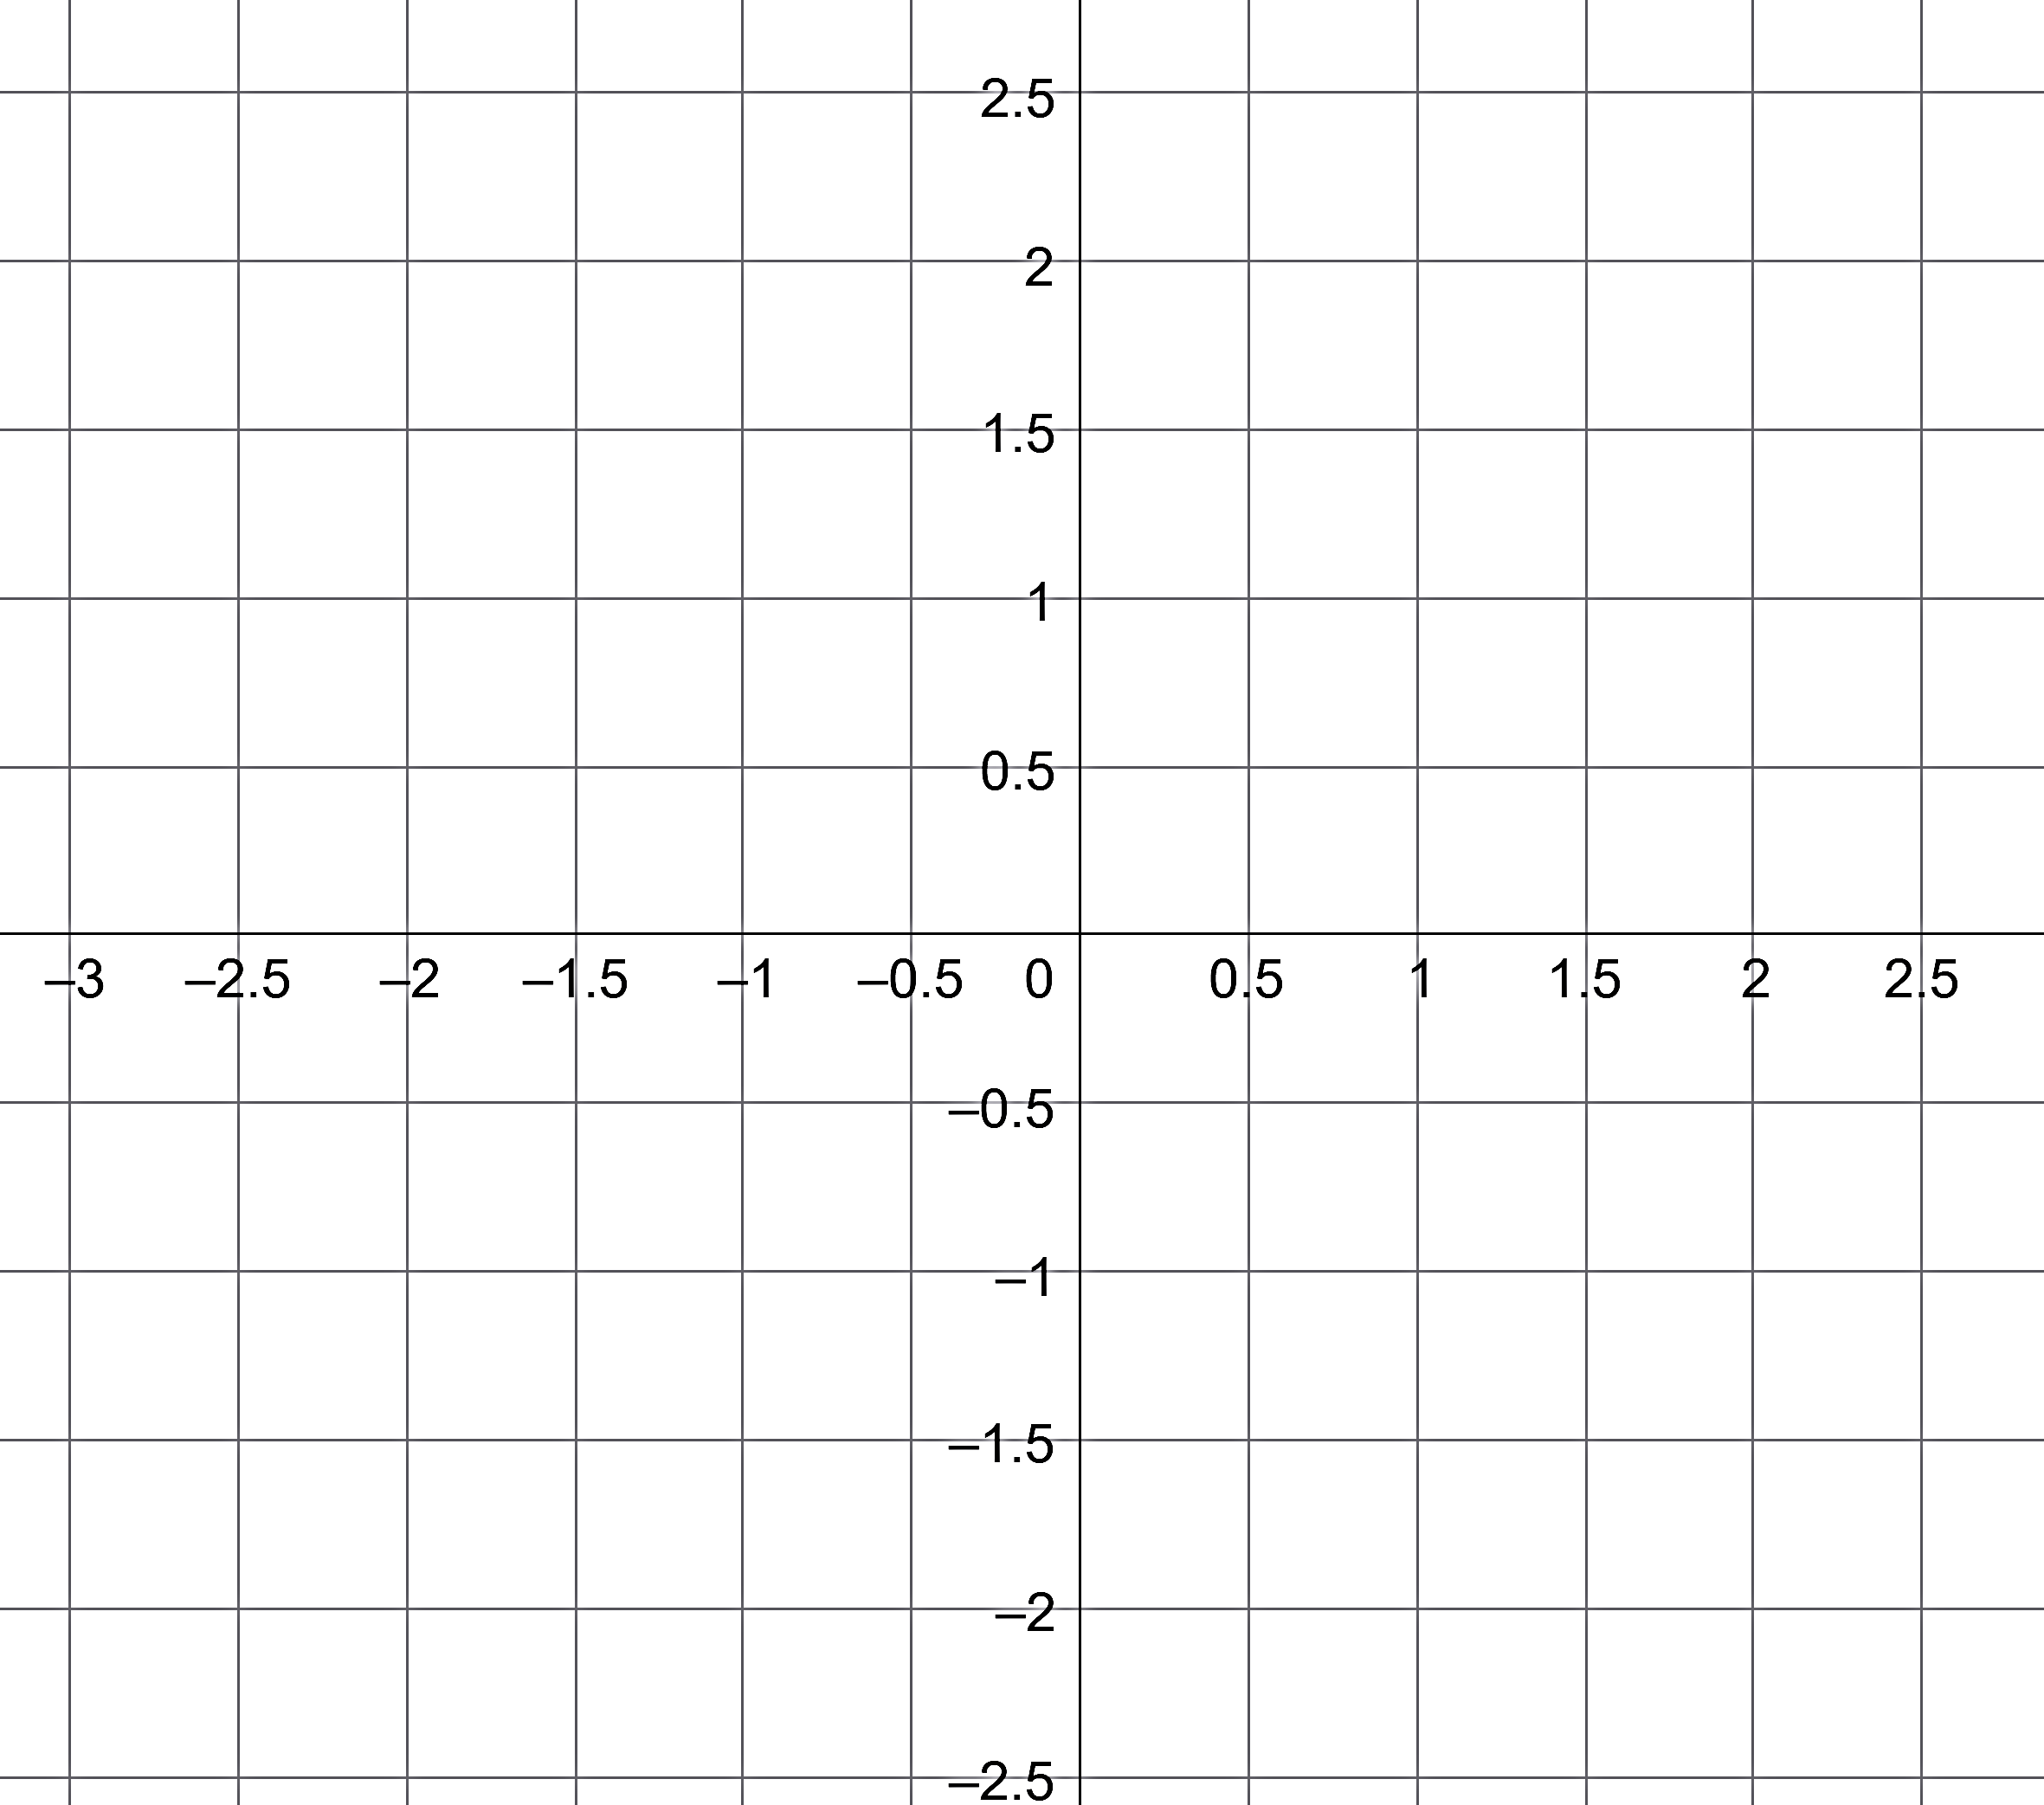
2. Marque, no plano cartesiano, os pontos cujo as coordenadas são:
1. Determine as coordenadas dos pontos destacados no plano cartesiano.

Slide 41
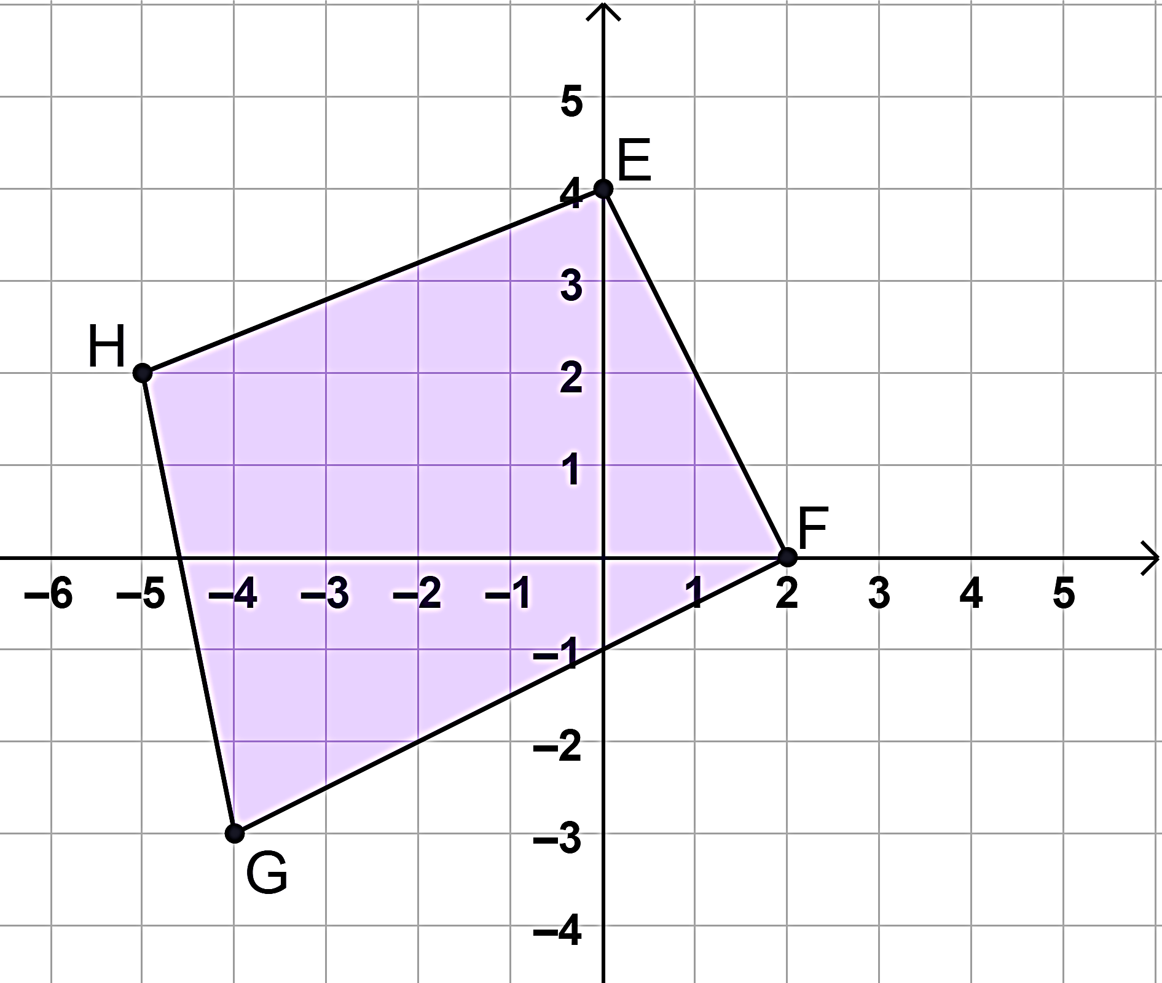
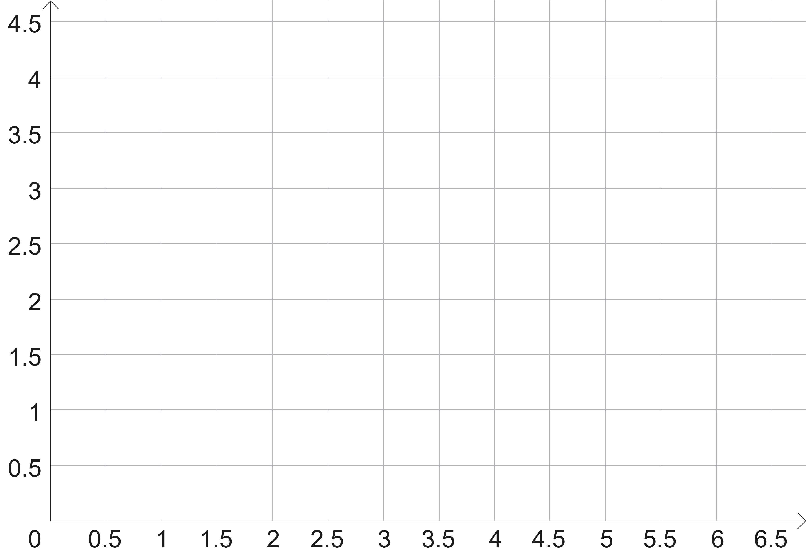
4. As coordenadas de dois dos vértices, não consecutivos, do quadrado ABCD são $A\left(6;0,5\right)$ e $C\left(2;4,5\right)$. Em relação a esse quadrado, responda:
a) Quais são as coordenadas dos outros dois vértices?
b) Represente o quadrado no plano cartesiano, a seguir:
3. Observe o quadrilátero EFGH representado no plano cartesiano a seguir.

Slide 42
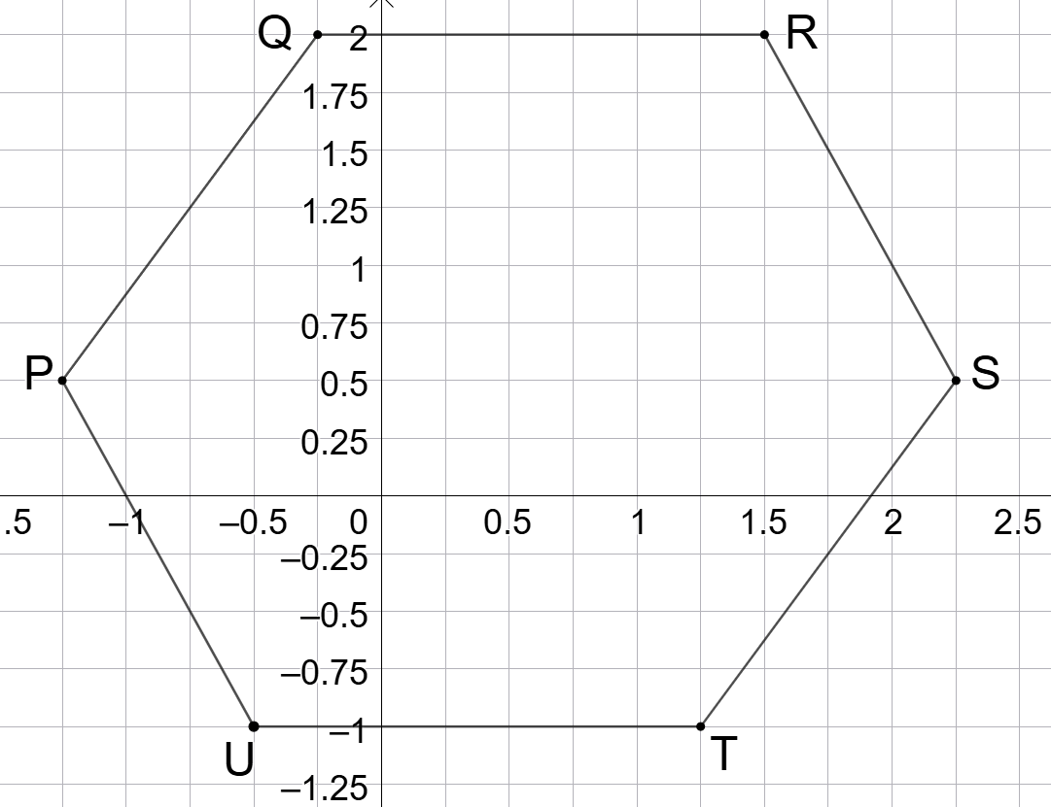
5. Observe os pontos no plano cartesiano
As letras que se referem aos pontos de coordenadas $\left(−\frac{3}{ 2 }+\frac{1}{ 4 };\frac{3}{20}+\frac{7}{20}\right)$; $\left(−\frac{3}{5}+\frac{1}{10};−\frac{3}{ 5 }−\frac{4}{10}\right)$ e $\left(\frac{7}{10}+\frac{4}{ 5 };\frac{14}{10}+\frac{3}{ 5 }\right)$ são, respectivamente,
(A) $P, U e S$.
(B) $P, Q e T$.
(C) $P, U e R.$
(D) $P, Q e S$.

Slide 43
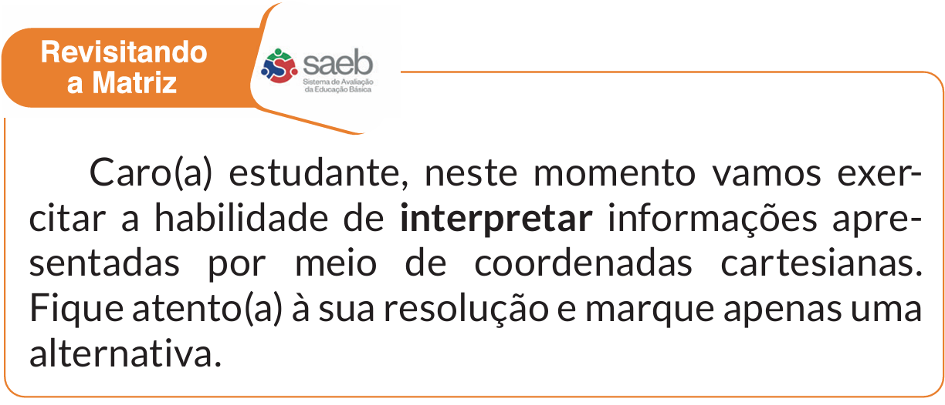
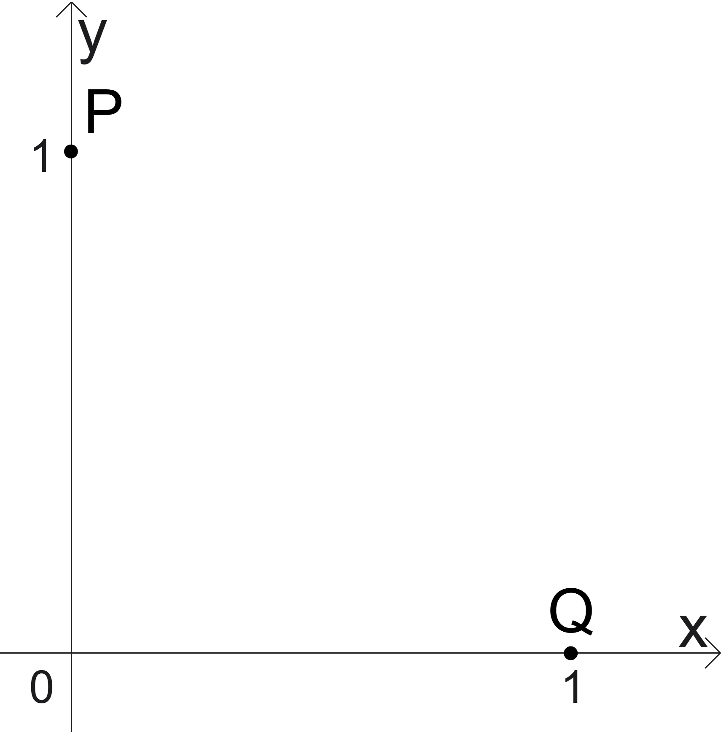
Quais são as coordenadas dos pontos P e Q nesse plano cartesiano?
(A) $P\left(1,1\right)$e $Q(1,1)$
(B) $P\left(1,0\right)$e $Q(0,1)$
(C) $P\left(0,1\right)$e $Q\left(0,1\right)$
(D) $P\left(0,1\right)$e $Q(1,0)$
Item 1. (Prova Brasil) No plano cartesiano a seguir, estão assinalados os pontos P e Q.

Slide 44
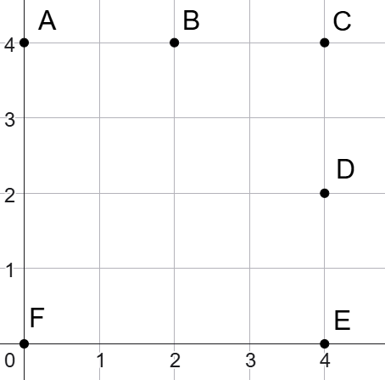
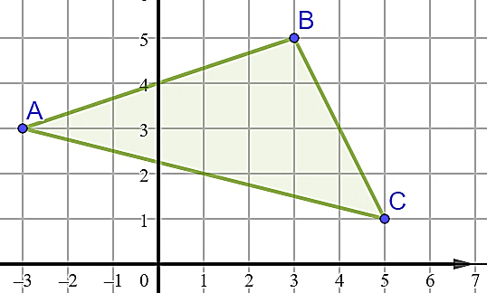
Item 2. Observe o plano cartesiano a seguir.
Item 3. Considere o triângulo ABC apresentado no plano cartesiano a seguir.
Partindo do ponto de coordenada (0,0), indo para o ponto de coordenada (0, 4) e depois para o ponto de coordenada (2, 4), em qual ponto terá chegado?
(A) A
(B) B
(C) C
(D) D
As coordenadas dos vértices desse triângulo são
(A) $A\left(−3; 3\right), B\left(−3; 5\right) e C\left(5; −1\right).$
(B) $A\left(−3; 3\right), B\left(3; 5\right) e C\left(5; 1\right).$
(C) $A\left(3; −3\right), B\left(−3; −5\right) e C\left(−5; −1\right).$
(D) $A\left(−3; 3\right), B\left(5; 3\right) e C\left(1; 5\right).$

Slide 45
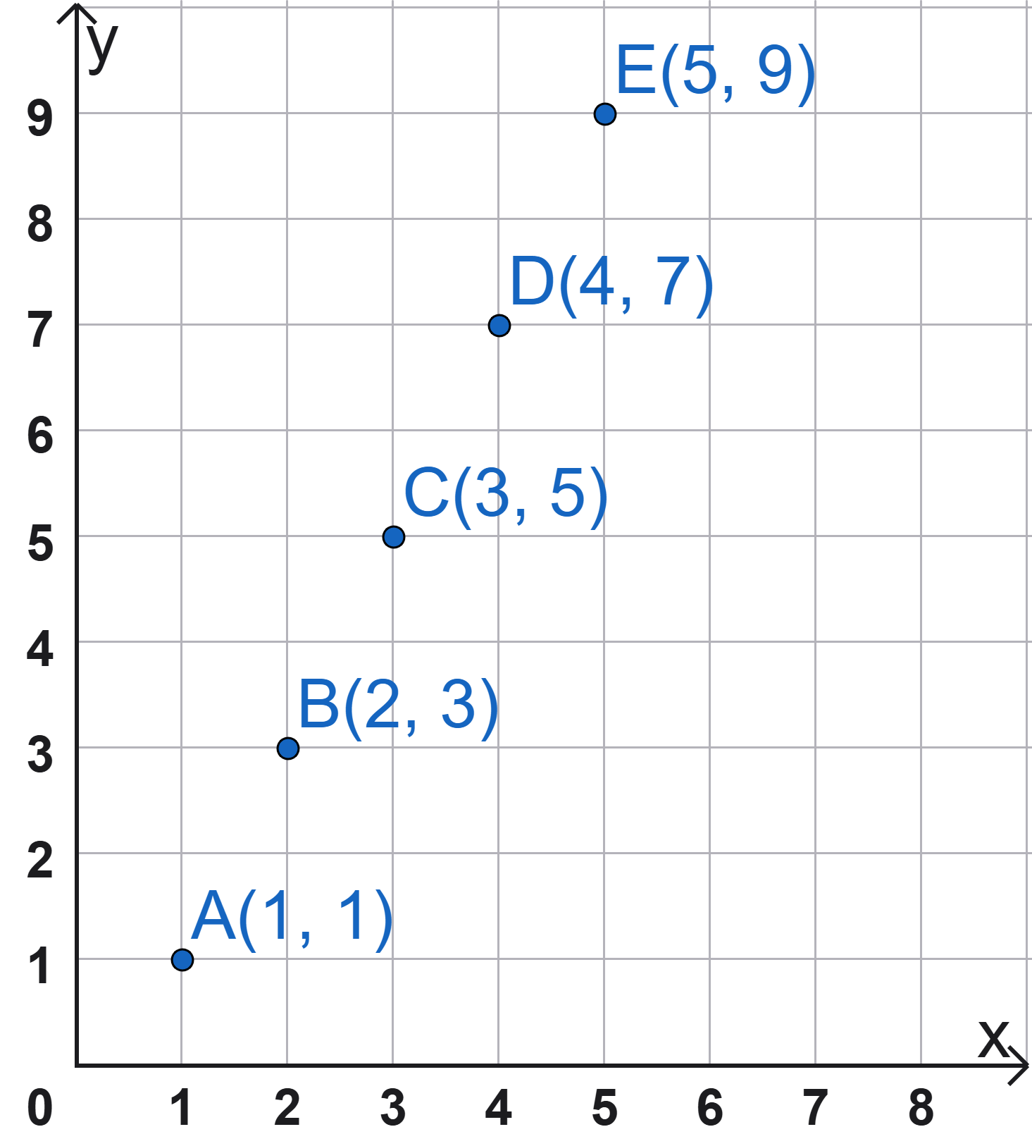
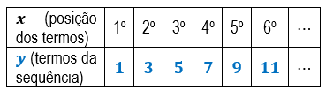
Agora, vamos marcar as coordenadas (pares ordenados) no plano cartesiano para obter sua representação gráfica:
REPRESENTAÇÃO GRÁFICA DE UMA SEQUÊNCIA
Estudamos anteriormente que a sequência dos números ímpares não nulos é dada por:
$$\left(1,3, 5, 7, 9, 11, …\right)$$
Podemos relacionar essa sequência às coordenadas cartesianas $x e y$, onde $x$ é a posição dos termos e$y$são os termos da sequência. Observe no quadro essa relação:
Os pares ordenados no plano cartesiano são:
$A\left(1, 1\right)$
$B\left(2,3\right)$
$C\left(3, 5\right)$
$D\left(4, 7\right)$
$E\left(5, 9\right)$
$⋮$

Slide 46
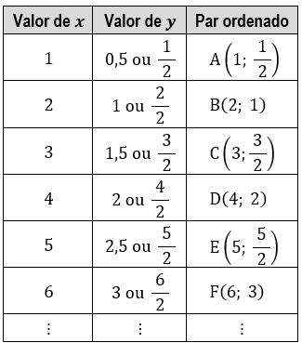
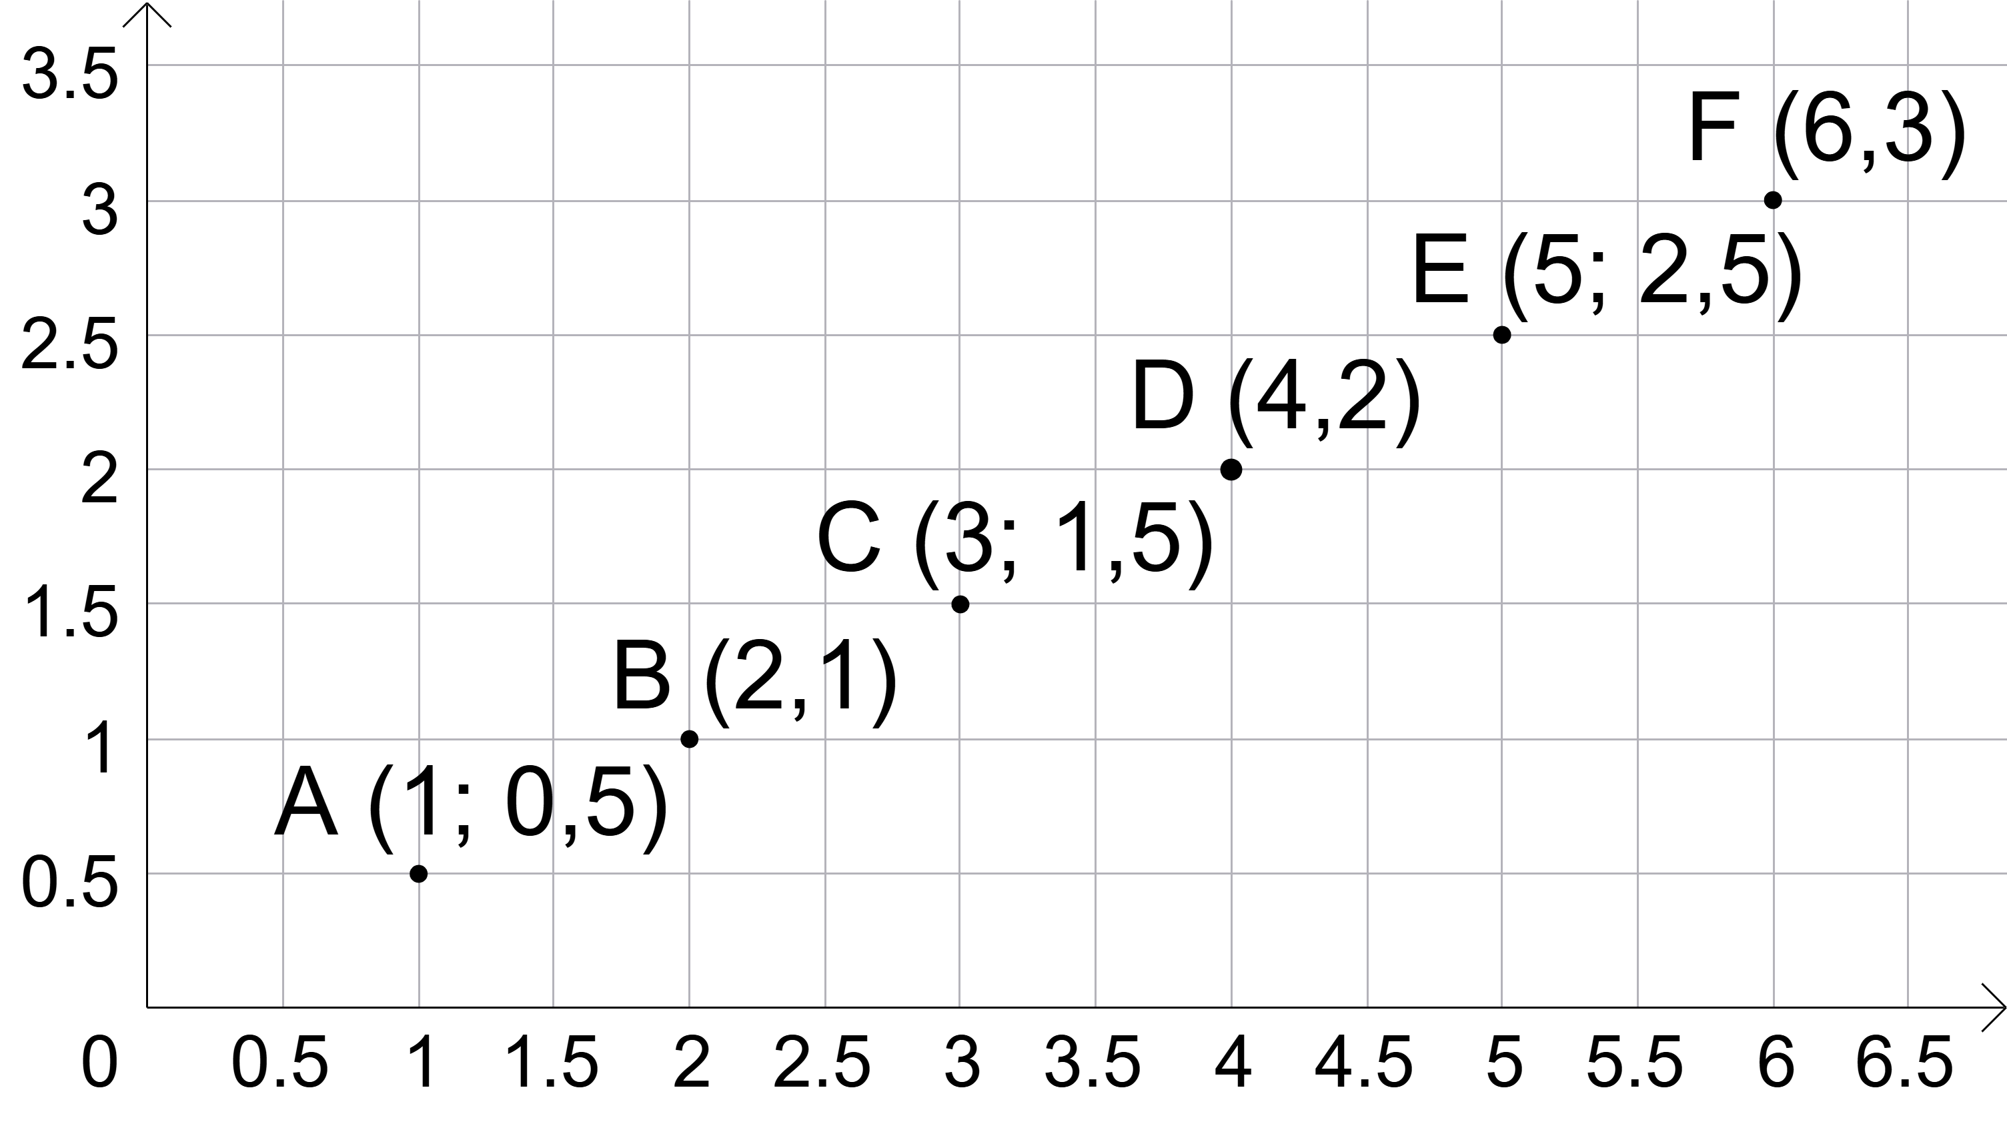
Exemplo 1:
Observe, no plano cartesiano a seguir, a sequência de pontos em que o valor da ordenada $y$ é igual à metade do valor da abscissa $x$.
O quadro, a seguir, relaciona os valores de $x$ com os valores de $y$, expressos no gráfico anterior.
Assim, podemos representar essa relação, algebricamente, como:
$$y=\frac{ x }{2}$$

Slide 47
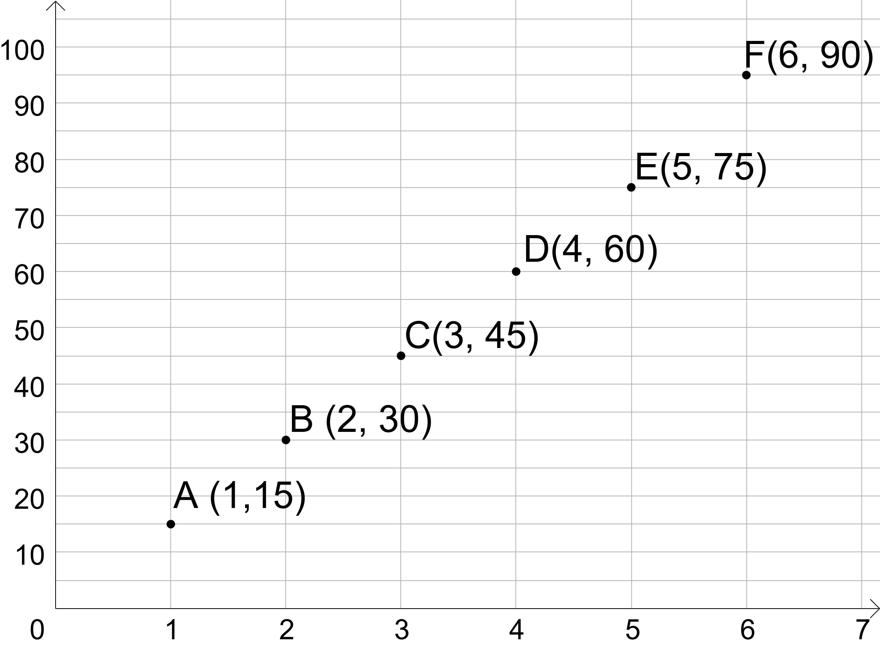
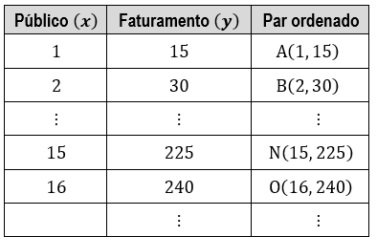
Exemplo 2:
Um cinema reservou uma de suas salas para realizar a promoção “Todos pagam meia entrada!”, em que todos os ingressos custam R$ 15,00. Observe o faturamento dessa sala de cinema, dependendo do número do público pagantes, organizado em pares ordenados:
Graficamente falando, temos:

Slide 48
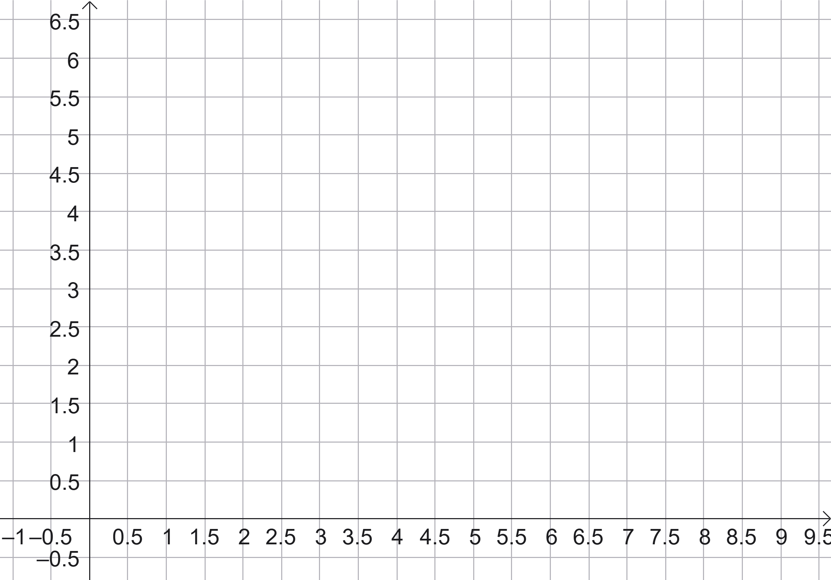
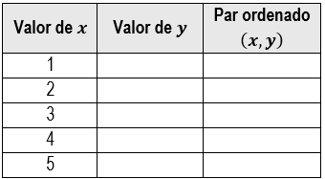
6. Dada o seguinte quadro, faça o que se pede:
a) Complete a segunda coluna do quadro, de modo que o valor de $y$ seja a metade do valor de $x.$
b) Complete a terceira coluna do quadro com os pares ordenados encontrados anteriormente.
c) No plano cartesiano, relacione os pares ordenados encontrados no quadro.

Slide 49
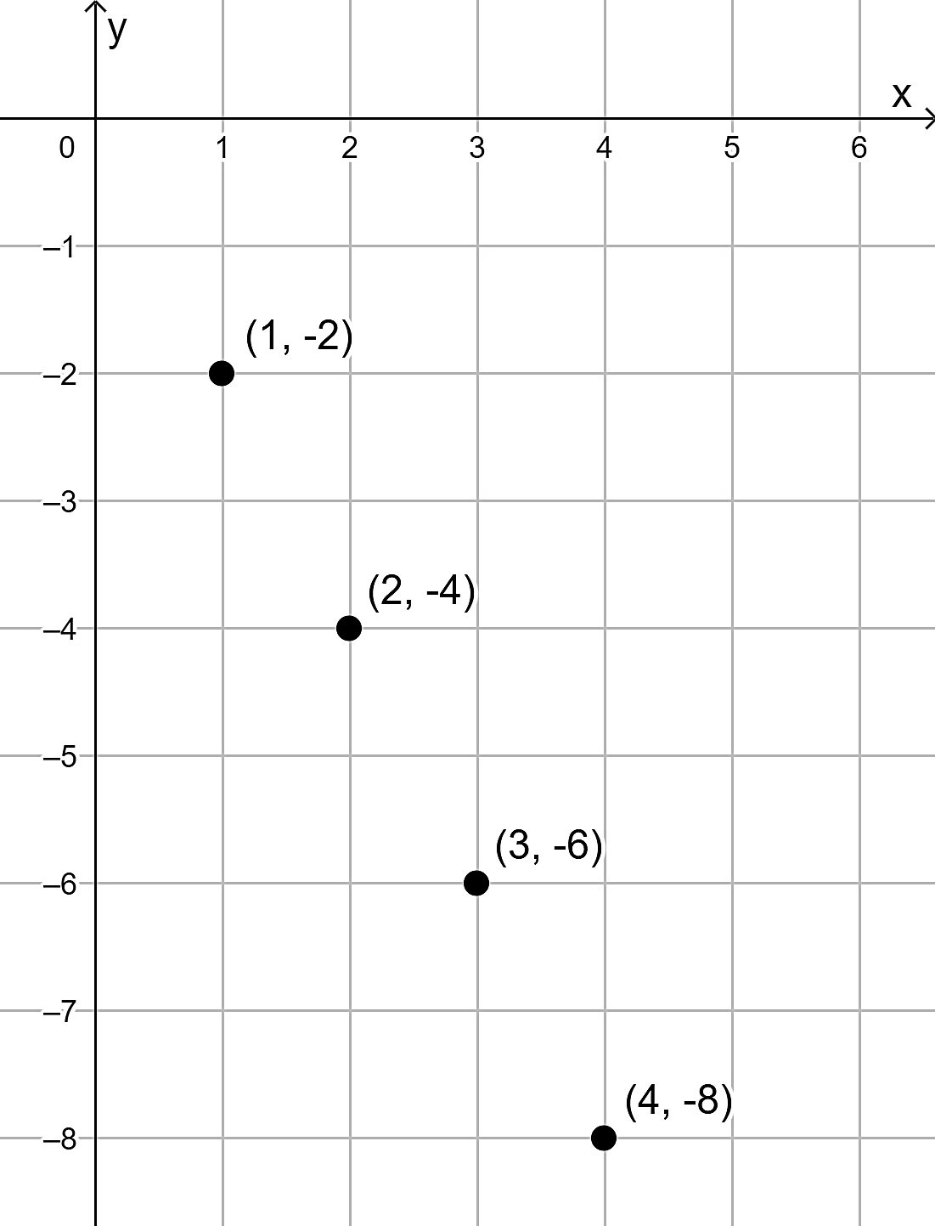
7. Observe a seguinte representação geométrica de pontos no plano cartesiano, que representam uma sequência numérica.
Agora responda:
a) Escreva a sequência numérica representada pelos valores da ordenada $y$.
b) Qual é a lei de formação que relaciona o valor de $y$ com o valor de $x$?

Slide 50
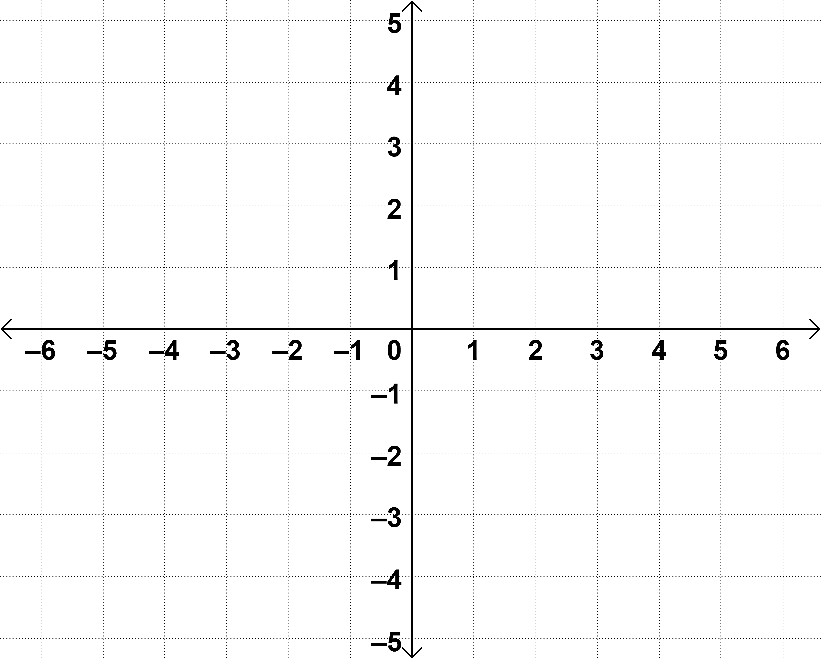

9. Represente a sequência utilizando os pares ordenados fornecidos na tabela, no plano cartesiano. Depois disso, ligue os pontos e verifique qual forma geométrica é encontrada.
A tabela a seguir apresenta uma sequência de pontos e suas respectivas coordenadas. Utilize-a para responder às atividades 8 e 9.
8. Qual é a lei de formação que relaciona o valor de $y$ com o valor de $x$?

Slide 51


Item 1. Observe os pontos contidos na reta no plano cartesiano a seguir.
Esses pontos obedecem a uma lei de formação algébrica, esta é definida por
(A) $y=−2x+4$
(B) $y=−\frac{x}{2}+4$
(C) $y=−x+4$
(D) $y=\frac{x + 4}{2}$

Slide 52

Item 3. Observe o gráfico a seguir.
Item 2. Observe a sequência numérica a seguir.
$$5, 2, −1, −4, −7,…$$
Essa sequência é definida por uma lei de formação em que o respectivo número da sequência aqui chamado de $y,$depende da sua posição na sequência dada, definida na expressão por $x$.
Qual é essa lei de formação?
(A) $y=−x+6$
(B) $y=3x+2$
(C) $y=3x−8$
(D) $y=−3x+8$
Sabe-se que esse gráfico é formado por uma sequência de pares ordenados $\left(x, y\right)$, em que cada valor de $x$está associado a um único valor de $y$.
Observando essa relação, qual é a lei de formação que relaciona $x$ e $y$?
(A) $y=x+4$
(B) $y=−x+4$
(C) $y=−x−4$
(D) $y=x−4$

Slide 53

Mas como associar a equação$y=x+4$ao gráfico apresentado?
É necessário analisar alguns elementos no gráfico para que possa garantir que ele represente a equação correspondente. Primeiramente, é importante saber que toda equação polinomial de 1° grau com duas variáveis gera o gráfico de uma reta. Esse detalhe é fundamental para relacionar o gráfico à sua respectiva equação.
Outro detalhe significativo, está relacionado ao fato da reta ser crescente ou decrescente, fazemos isso analisando o gráfico. Dados dois valores para $x$, temos que:
REPRESENTAÇÃO GEOMÉTRICA DE UMA EQUAÇÃO DO 1º GRAU COM DUAS VARIÁVEIS
Observe o gráfico corresponde a seguinte equação: $y=x+4$:

Slide 54



se $x_{1}<x_{2}$ obtém-se $y_{1}<y_{2}$, a reta é crescente;
Observando o gráfico da reta de equação $y=x+4$, temos:
se $x_{1}<x_{2}$ obtém-se $y_{1}>y_{2}$, a reta é decrescente.
Sejam os pares ordenados $A\left(−4,0\right)$ e $B\left(−2,2\right)$ em que $−4<−2$ e $0<2$, garante que essa reta é crescente. Outro detalhe importante é que na equação $y=x+4,$a variável $y,$ já está isolada no 1º membro da equação.
Note que $4$ é o termo independente e determina onde o gráfico dessa equação (reta) interceptar o eixo $y$.

Slide 55


Determinar o gráfico da equação $y=−\frac{1}{2}x+3$
Vamos adotar um valor para $x$ e encontrar um $y$ por meio da equação. Dessa forma:
Lançando esses pontos no plano, obtemos:
Para $x=2$, temos:
$y=−\frac{1}{2}x+3$
$y=−\frac{1}{2}∙\left(2\right)+3$
$y=−\frac{2}{2}+3$
$y=−1+3$
$y=2$
Assim, obtemos o par ordenado $\left(2, 2\right)$.
Para $x=4$, temos:
$y=−\frac{1}{2}x+3$
$y=−\frac{1}{2}∙\left(4\right)+3$
$y=−\frac{4}{2}+3$
$y=−2+3$
$y=1$
Assim, obtemos o par ordenado $\left(4, 1\right)$.

Slide 56


Por meio desses dois pontos, é possível traçar a reta que representa todas as soluções para a equação $y=−\frac{1}{ 2 }x+3.$
Exemplos:
1) Gráfico da equação: $3x+2y=8$.
A reta representa todos os pares ordenados $\left(x, y\right)$ obtidos para algum número $x$ pertencente ao conjunto dos números reais.
Dessa forma, todos pares ordenados, que são pontos dessa reta, satisfazem a equação $3x + 2y = 8$.

Slide 57


Dessa forma, igualaremos a zero os valores de $x$ e $y$ para encontrar os pontos de intersecção aos eixos das abscissas e ordenadas:
Reescrevendo esta equação, isolando a incógnita $y$, da seguinte forma:
$$3x + 2y = 8$$
$$2y =−3x+ 8$$
$$\frac{ 2y }{2} =−\frac{ 3x }{2}+\frac{8}{2}$$
$$y =−\frac{ 3x }{2}+ 4$$
Observe que os pontos de intersecção da reta com os eixos $x$ (abscissas) e $y$ (ordenadas) são $\left(0; y\right) e \left(x; 0\right)$.
Portanto, os pontos de intersecção da reta com o plano cartesiano são: $\left(0;4\right)$ e $\left(\frac{ 8 }{3};0\right)$.

Slide 58


O ponto de intersecção com o eixo das abscissas é chamado de raiz da equação.
Exemplo:
No caso da equação: $y=−\frac{3x}{2}+ 4$
Tem-se que a raiz da equação é o ponto $\left(\frac{ 8 }{3};0\right).$
A equação da reta pode ser reescrita da seguinte forma:
$$y=ax+b$$
Onde, $a, b∈ℝ e a≠0$.

Slide 59


Portanto, a equação da reta pode ser reescrita da seguinte forma: $y=ax+4$.
Agora, substituindo o ponto $\left(\frac{8 }{3}; 0\right)$ nessa equação, obtemos o valor de $a$:
$$0=a∙\frac{ 8 }{3}+4$$
$$0=\frac{ 8 }{3}a+4$$
$$\frac{8 }{3}a=0−4$$
$$a=−4∙\frac{ 3 }{8}$$
$$a=−\frac{12}{8}$$
$$a=−\frac{ 3 }{2}$$
Portanto, a equação da reta é: $y=−\frac{ 3 }{2}x+4$.
Se no exemplo anterior fosse apresentado apenas o gráfico, como encontraríamos a equação da reta?
Os pontos $\left(0;4\right)$ e $\left(\frac{8}{ 3 }; 0\right)$ pertencem a esta reta, então, substituindo o ponto $\left(0;4\right)$ na equação da reta, temos:
$$y=ax+b$$
$$4=a∙0+b$$
$$b=4$$

Slide 60

A tabela a seguir apresenta pares ordenados que geram o gráfico (reta) de uma equação polinomial do 1° grau com duas variáveis. Utilize-a para responder às atividades 11 e 12.
11. Escreva a equação polinomial do 1º grau, representada pelos pares ordenados.
12. Represente, graficamente, a equação da reta no plano cartesiano, utilizando os Pares ordenados fornecidos na tabela.
10. Verifique se o par ordenado $\left(−1; 2\right)$ satisfaz as equações a seguir.
$a) 2x+5y=−2$
$b) −3x+7y=17$
$c) \frac{ 15 }{4}x+\frac{ 5 }{3}y=\frac{−5}{12}$
$d) \frac{7}{ 2 }x+\frac{ 3 }{5}y=−3$

Slide 61



13. Observe o gráfico a seguir:
Item 1. André cortou o cabelo no mês de janeiro e decidiu deixá-lo crescer até o mês de junho, anotando a medida de seu comprimento mês a mês, conforme o quadro a seguir.
A equação do 1º grau que representa o crescimento do cabelo de André, a partir do mês de janeiro (mês 0) até o mês de junho (mês 5) é
(A) $y=5x.$
(B) $y=1,5x.$
(C) $y=1,5x+5.$
(D) $y=5x+1,5.$
Qual é a equação polinomial expressa no gráfico?

Slide 62

Item 2. Observe o gráfico a seguir:
Qual é a expressão algébrica que representa a equação da reta?
(A) $y=x$
(B) $y=\frac{ 1 }{2}x$
(C) $y=\frac{ 1 }{2}x−1$
(D) $y=−2x+1$

Slide 63

Item 3. Considere a equação a seguir.
$$y=2x+6$$
Qual é o gráfico que a representa?

Slide 64

Item 4. Observe o gráfico a seguir.
Item 5. Observe o gráfico a seguir.
Esse gráfico representa uma equação com duas incógnitas.
Qual é a equação que representa esse gráfico?
(A) $y=\frac{x}{2}−6$
(B) $y=\frac{3}{2}x+6$
(C) $y=\frac{x}{2}+3$
(D) $y=2x+3$
Segundo o gráfico, a equação de duas incógnitas que gerou essa reta é
(A) $y=\frac{3}{4}x−4.$
(B) $y=\frac{4}{3}x−4.$
(C) $y=\frac{4}{3}x+3.$
(D) $y=\frac{3}{4}x+3.$

Slide 65
Item 6. Observe a equação a seguir.
$$2x+y=6$$
Qual é o gráfico dessa equação?

Slide 66
SISTEMAS DE EQUAÇÕES DO 1° GRAU COM DUAS VARIÁVEIS
Uma equação com duas variáveis $x$ e $y$ pode ser da forma $ax+by=c,$ onde$a$ e $b$ são os coeficientes, $c$ é o termo independente, e $x$ e $y$ são as incógnitas. Perceba que, pelo fato de termos duas incógnitas e apenas uma equação, esta equação passa a ter infinitas soluções, tornando-as indeterminadas. Assim é necessário obter uma outra equação que seja independente da primeira e ao considerarmos essas duas equações, passamos a ter um sistema de equações de primeiro grau.
O par ordenado ($x$, $y$) que satisfaz tanto a primeira equação quanto a segunda é chamado de solução do sistema.
Exemplo:
O par $\left(7; 3\right)$ é solução do sistema: $\left\{\begin{aligned}x+y=10 \\ x−3y=−2\end{aligned}\right.$ , pois $\left\{\begin{aligned}7+3=10 \\ 7−3∙(3)=−2\end{aligned}\right. → \left\{\begin{aligned}10=10 \\ −2=−2\end{aligned}\right.∙$

Slide 67
Ao mencionar que duas equações são independentes, significa observar que não é possível se obter uma das equações através da outra. Por exemplo:
$x+y=10$ e $3x+3y=30$
Observe a equação $3x+3y=30,$ é obtida ao multiplicar a equação $x+y=10$por 3. Logo, ao tentar resolver esse sistema iremos obter infinitas soluções. Veja o quadro seguinte:
Concluímos que quaisquer pares ordenados citados, entre outros, são soluções para o sistema de equações anterior.
Para resolver um sistema de equações do 1° grau, estudaremos dois métodos.

Slide 68
Método da substituição
Considere o sistema $\left\{\begin{aligned}x+y=7 \\ x−y=1\end{aligned}\right.∙$
1º passo: Isole $x$ em uma das equações.
$$x+y=7$$
$$x=7−y$$
2º passo: Substitua a expressão correspondente a $x$, na outra equação.
$$x−y=1$$
$$\left(7−y\right)−y=1$$
$$7−y−y=1$$
$$−2y=1−7$$
$$−2y=−6$$
$$y=\frac{−6}{−2}$$
$$y=3$$
3º passo: Para encontrar o valor de $x$, substitua o valor de $y$ em qualquer uma das equações do sistema.
$$x+y=7$$
$$x+3=7$$
$$x=7−3$$
4º passo: Escreva a solução do sistema (o par ordenado).
$$S = \left\{\left(4; 3\right)\right\}$$

Slide 69
Método da Adição
Considere o mesmo sistema $\left\{\begin{aligned}x+y=7 \\ x−y=1\end{aligned}\right.∙$
1° Passo: Some as duas equações membro a membro.
$$\frac{+\left\{\begin{aligned}x+y=7 \\ x−y=1\end{aligned}\right.}{2x+0y=8}$$
$$2x=8$$
$$x=\frac{ 8 }{2}$$
$$x=4$$
2° Passo: Substitua o valor de $x$ em uma das equações do sistema. Aqui, iremos escolher a primeira equação.
$$x+y=7 \\ 4+y=7 \\ y=7−4 \\ y=3$$
3º passo: Escreva a solução do sistema (o par ordenado).
$$S = \left\{\left(4; 3\right)\right\}$$
Representação geométrica de sistemas de equações do 1º grau
Sabendo que os sistemas são formados por duas equações do 1º grau, podemos representá-los geometricamente, por meio de duas retas.

Slide 70
Exemplo:
Vamos representar as equações do sistema $\left\{\begin{aligned}x+y=7 \\ x−y=1\end{aligned}\right. ∙$
Para representar uma reta no plano, são necessários dois pontos. Nesse caso, utilizaremos os pares ordenados, que correspondem aos pontos de intersecção com os eixos e ao par ordenado encontrado na solução deste sistema.
Ao localizar os pontos no plano cartesiano e desenhar as respectivas retas, obtemos a seguinte representação geométrica do sistema:

Slide 71
16. Resolva os problemas, a seguir, por meio de sistema de equações do 1º grau com duas variáveis. Em seguida, represente geometricamente a solução dos sistemas obtidos.
a) “A soma de dois números é 57. Um deles é 5 unidades maior do que o outro. Quais são esses dois números?”
b) “Ao repartir 120 em duas parcelas, a maior delas deve superar a menor em 16 unidades. Qual o valor de cada parcela?”
14. Aplicando o método da substituição, resolva os seguintes sistemas de equações:
a) $\left\{\begin{aligned}x−y=5 \\ x+3y=9\end{aligned}\right.$ b) $\left\{\begin{aligned}3x−2y=6 \\ x−3y=2\end{aligned}\right.$
15. Aplicando o método da adição, resolva os seguintes sistemas:
a) $\left\{\begin{aligned}x−y=3 \\ 2x+y=9\end{aligned}\right.$ c) $\left\{\begin{aligned}4x−3y=−10 \\ 5x+2y=−1\end{aligned}\right.$
b) $\left\{\begin{aligned}2x−5y=3 \\ x+5y=9\end{aligned}\right.$ d) $\left\{\begin{aligned}2x+4y=22 \\ 3x−y=19\end{aligned}\right.$

Slide 72
Caro(a) estudante, neste momento vamos exercitar a habilidade de resolver problemas que possam ser representados por sistema de equações de 1º grau com duas incógnitas.
Leia a seguinte situação para responder aos itens 1 e 2:
(CAEdp 2023 – Adaptada) Mônica tem um aquário com 15 crustáceos, sendo alguns de 8 patas e outros de 10 patas, totalizando 144 patas.
Item 1. Qual é o sistema de equações que permite determinar o número $x$ de crustáceos de 8 patas e o número $y$ de crustáceos de 10 patas nesse aquário de Mônica?
(A) $\left\{\begin{aligned}x+y=15 \\ 8x+10y=144\end{aligned}\right.$ (C) $\left\{\begin{aligned}x+y=15 \\ 10x+8y=144\end{aligned}\right.$
(B) $\left\{\begin{aligned}x+y=10 \\ 8x+15y=144\end{aligned}\right.$ (D) $\left\{\begin{aligned}x+y=144 \\ 8x+10y=15\end{aligned}\right.$
Item 2. Assinale a alternativa que apresenta a quantidade $x$ de crustáceos de 8 patas e o número $y$ de crustáceos de 10 patas, do aquário de Mônica.
$$\left(A\right) x=12 e y=3$$
$$\left(B\right) x=712,5 e y=−568,5$$
$$\left(C\right) x=3 e y=12$$
$$\left(D\right) x=\frac{ 6 }{7} e y=\frac{ 64 }{7}$$

Slide 73
Item 3. Considere o sistema a seguir.
$$\left\{\begin{matrix}4x+8y=8 \\ 7x−2y=4\end{matrix}\right.$$
Qual é a solução desse sistema?
$$\left(A\right) \left(\frac{4}{ 5 }; \frac{3}{ 4 }\right)$$
$$\left(B\right) \left(\frac{3}{ 4 }; \frac{5}{ 8 }\right)$$
$$\left(C\right) \left(\frac{5}{ 8 }; \frac{3}{ 4 }\right)$$
$$\left(D\right) \left(1; \frac{1}{ 2 }\right)$$

Slide 74
Exemplo:
Transformando 5 L em mL.
Observe essa transformação na escala de unidades de capacidade:
UNIDADES DE MEDIDA DE CAPACIDADE
As unidades de capacidade são o quilolitro (kL), hectolitro (hL), decalitro (daL), litro (L), decilitro (dL), centilitro (cL) e mililitro (mL). Observe, a seguir, uma escala de conversão de uma medida para outra:
Logo, conclui-se que 5L tem 5000 mL.

Slide 75
Veja a imagem:
Unidades de medida de volume
As unidades de medida de volume possuem os mesmos nomes das unidades de medida de comprimento, entretanto, as medidas de volume são elevadas à terceira potência, já que se trata de uma medida que envolve três dimensões.
Para obter o volume desse cubo, é necessário multiplicar todas as suas três dimensões: comprimento, largura e altura. Em outras palavras, o volume ($V$), é:
$V=a×a×a$
$V=a^{3}$

Slide 76
Portanto, como as medidas são lineares e são apresentadas, por exemplo, em centímetros, ao multiplicarmos as três medidas em centímetros, três vezes, teremos unidade de medida de centímetros cúbicos $\left(cm^{3}\right).$
Para converter uma medida em uma das unidades de volume para outra imediatamente à direita, é necessário multiplicar o número por mil. Observe:
Exemplo:
Transformando 1 m³ em dm³.
Logo, conclui-se que 1 m³ em 1000 dm³.

Slide 77
2. Converta as medidas de volume indicadas a seguir:
a) 2 m³ em cm³.
b) 4,1 dam³ em cm³.
c) 54,5 hm³ em m³.
d) 21500 mm³ em m³.
e) 1250 cm³ em dm³.
1. Converta as medidas de capacidade indicadas a seguir:
a) 8 L em mL.
b) 4,5 kL em daL.
c) 2300 mL em dL.
d) 340 dL em L.
e) 0,52 daL em mL.

Slide 78
3. Transforme as medidas de volume, a seguir, para as medidas de capacidade em cada caso.
a) $5 cm^{3}$ para $mL$.
b) $250 cm^{3}$ para $mL$.
c) $0,8 m^{3}$ para $L$.
d) $1200 cm^{3}$ para$L$.
e) $1,5 m^{3}$ para $mL$.
f) $3 dm^{3}$ para $L$.
4. Transforme as medidas de capacidade, a seguir, para as medidas de volume em cada caso.
a) $150 L$ para $cm³.$
b) $600 mL$ para $cm³.$
c) $4,5 L$ para $dm³.$
d) $800 mL$ para$cm³.$
e) $0,75 L$ para $dm³.$
f) $2100 L$ para $m³.$

Slide 79
Item 2. Em Goiás, o consumo de pamonha é muito comum. Normalmente uma pamonha média utiliza $200 g$ de massa de milho ralado, que após o cozimento, atinge $300 g$. Isso ocorre porque o amido do milho absorve a água do cozimento. Sabe-se que $1 kg$ de massa de milho possui $900 mL$.
Uma pamonharia em Goiás pretende fazer 100 kg de pamonhas cozidas, sem considerar o “peso” das palhas e do recheio das pamonhas. Para isso, é preciso ralar uma quantidade de massa de milho para produzir essa quantidade de pamonha.
Qual o volume aproximado de massa de milho ralada, em decímetros cúbicos, necessários para se produzir 100 kg de pamonhas cozidas?
(A) 40. (C) 66.
(B) 60. (D) 90.
Item 1. Karla fez uma jarra de suco contendo 2,2 L e repartiu todo o suco entre ela e seus quatro amigos em quantidades iguais, sabendo que ela e seus amigos tomaram o suco em copos de 500 mL.
Dessa forma, a quantidade de suco que faltou para encher cada um desses copos foi de
(A) 0,6 mL.
(B) 6 mL.
(C) 16 mL.
(D) 60 mL.

Slide 80
Exemplo:
Seja um prisma de base quadrada, cujo cada lado da base equivale a 15 cm e cuja altura é igual a 40 cm.
Qual é o seu volume?
Resolução:
De acordo com a situação, temos:
Área da base de lado 15 cm: $A_{b}={15}^{2}$
Altura: $h=40$
Assim, o volume do prisma é dado por:
$V=A_{b}∙h$
$V={15}^{2}∙40$
$V=225∙40$
$V=9000$ cm³
VOLUME DE PRISMA DE BASE RETANGULAR
Para calcular o volume de um prisma qualquer, são necessárias as seguintes informações:
$A_{b} :$ área da base
$h :$ altura do prisma
A altura do prisma é igual à distância entre as bases do prisma.
Define-se o volume do prisma por: $V=A_{b}∙h$.

Slide 81
6. Observe o paralelepípedo seguinte.
5. Observe o paralelepípedo a seguir:
Determine o volume desse paralelepípedo.
7. Observe o paralelepípedo a seguir.
Deseja-se determinar o volume desse paralelepípedo.
Qual é a expressão que represente o volume desse paralelepípedo?
(A) $V=a∙b+b∙c$ (C) $V=a∙b+c$
(B) $V=a+b+c$ (D) $V=a∙b∙c$
Responda.
a) Determine a expressão algébrica que corresponde ao volume do bloco retangular.
b) Calcule o volume do paralelepípedo, em cm³, para $y=3,0$.

Slide 82
8. (ENEM 2020 – Adaptada) Num recipiente com a forma de paralelepípedo reto-retângulo, colocou-se água até a altura de 8 cm e um objeto, que ficou flutuando na superfície da água.
Para retirar o objeto de dentro do recipiente, a altura da coluna de água deve ser de, pelo menos, 15 cm. Para a coluna de água chegar até essa altura, é necessário colocar dentro do recipiente bolinhas de volume igual a $6 cm^{3}$ cada, que ficarão totalmente submersas.
O número mínimo de bolinhas necessárias para que se possa retirar o objeto que flutua na água, seguindo as instruções dadas, é de
(A) 14.
(B) 16.
(C) 18.
(D) 30

Slide 83
9. Uma indústria desenvolve uma embalagem de suco que possa comportar 1,5 L. Sabe-se que essa caixa terá o formato de um prisma de base quadrada, cuja aresta da base medirá 8 cm e a altura da caixa terá 28 cm.
Com base nessas informações, é correto afirmar que
(A) essa embalagem comportará a quantidade de suco e superará o volume do suco em $2920 cm^{3}$.
(B) essa embalagem comportará a quantidade de suco e superará o volume do suco em $292 cm^{3}$.
(C) essa embalagem comportará a quantidade de suco e superará o volume do suco em $29,2 cm^{3}$.
(D) essa embalagem comportará a quantidade de suco e não sobrará nenhum espaço restante.
10. Um aquário tem capacidade de $20 L$, porém é recomendável que ele permaneça com 90% de sua capacidade máxima, ou seja, $18 L$. Sabe-se que esse aquário tem formato de um prisma de base retangular, cuja base mede 20 cm x 40 cm.
De acordo com as recomendações, qual deve ser a altura máxima do líquido no aquário?
(A) 25 cm
(B) 24 cm
(C) 22,5 cm
(D) 20,5 cm

Slide 84
11. (ENEM 2025 – Adaptada) Uma caixa de descarga, acoplada a um vaso sanitário, tem a forma de paralelepípedo reto retângulo cujas dimensões internas da base são 2,5 dm e 1,5 dm. Nessa caixa há uma boia que interrompe o abastecimento quando a altura da coluna de água atinge 2 dm, conforme a figura.
Qual é o volume de água, em dm³, despejado no vaso a cada acionamento da descarga?
(A) 5,5.
(B) 6.
(C) 7,5.
(D) 8.

Slide 85
Item 2. Observe a pilha de cubos empilhados, em que cada cubo possui $27 cm^{3}$ de volume.
Item 1. Observe o prisma de base quadrada a seguir.
O volume desse prisma é igual a
(A) $21 cm^{3}.$
(B) $45 cm^{3}.$
(C) $108 cm^{3}.$
(D) $324 cm^{3}$.
De acordo com a figura, qual é a medida do volume total, em centímetros cúbicos, desse monte de cubos?
(A) 216
(B) 243
(C) 297
(D) 324

Slide 86
VOLUME DE UM CILINDRO RETO
O volume de um cilindro é determinado pelo produto da área da base (círculo) pela sua altura.
Observe o cilindro:
Exemplo: Qual é o volume de um cilindro de raio igual a 8 cm e altura 20 cm?
Resolução:
Seja o $r=8$ e $h=20$. Assim:
$$V_{c}=A_{b}∙h$$
$$V_{c}=π∙r^{2}∙h$$
$$V_{c}=3,14∙8^{2}∙20$$
$$V_{c}=3,14∙64∙20$$
$$V_{c}=4019,2 cm^{3}$$
Logo, o volume desse cilindro é 4019,2 cm³.
$r$ : é o raio da base do cilindro
$h$ : altura do cilindro
Área da base: $A_{b}=π∙r^{2}$
Assim, o volume do cilindro é:
$$V_{c}=A_{b}∙h$$
ou
$$V_{c}=π∙r^{2}∙h$$

Slide 87

13. Os vendedores de pequi nas feiras populares utilizam de uma lata, normalmente de óleo de cozinha, para medir 1 L de pequi, unidade de medida adotada pelos vendedores. Entretando, sabe-se que essas latas de óleo possuem capacidade de 900 mL. Um vendedor de certa feira adotou como “lata” para vender seus pequis um cilindro cujo diâmetro é igual a 9 cm e a altura é de 20 cm. Nessas condições, esse vendedor está vendendo seus pequis de acordo com a capacidade de 1L padrão exigida? Justifique sua resposta.
(Adote $π=3$)
12. Observe o cilindro a seguir.
O volume desse cilindro é igual a
(A) 9420.
(B) 4710.
(C) 2490.
(D) 1884.

Slide 88
14. (ENEM 2010 – Adaptada) Dona Maria, diarista na casa da família Teixeira, precisa fazer café para servir as vinte pessoas que se encontram numa reunião na sala. Para fazer o café, Dona Maria dispõe de uma leiteira cilíndrica e copinhos plásticos, também cilíndricos.
Com o objetivo de não desperdiçar café, a diarista deseja colocar a quantidade mínima de água na leiteira para encher os vinte copinhos. Para que isso ocorra, Dona Maria deverá
(A) encher a leiteira até a metade, pois ela tem um volume 20 vezes maior que o volume do copo.
(B) encher a leiteira toda de água, pois ela tem um volume 20 vezes maior que o volume do copo.
(C) encher a leiteira toda de água, pois ela tem um volume 10 vezes maior que o volume do copo.
(D) encher duas leiteiras de água, pois ela tem um volume 10 vezes maior que o volume do copo.

Slide 89
Item 2. Uma fábrica de leite em pó decidiu remodelar a embalagem de seu produto, criando um padrão com o formato cilíndrico reto. A figura a seguir representa essa nova embalagem.
Item 1. Observe a imagem de um queijo a seguir.
Imagem produzida por IA
A quantidade máxima aproximada de leite em pó, em ${cm}^{3}$, que essa embalagem suporta é
(A) 980,1.
(B) 1153,0.
(C) 1537,3.
(D) 3920,2.
Essa peça de queijo tem formato cilíndrico, com dimensões de 8 cm de altura e 12 cm de diâmetro.
O volume desse queijo, em centímetros cúbicos, é igual a
(A) 2411,52. (C) 602,88.
(B) 904,32. (D) 301,44
Use $π≅3,14$

